Slide 1
Дискуссионная площадка № 2
«Равные образовательные возможности
для каждого»

Slide 2
САИТГАЛИЕВА
Гузель Газимовна
канд. социол. наук, доцент,
заместитель директора Ресурсного учебно-методического центра по обучению инвалидов ФГБОУ ВО «Московский государственный психолого-педагогический университет»,
г. Москва

Slide 3
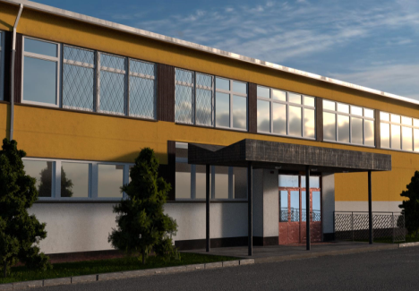
Инклюзивное образование
2022 гг. – 25%
2016 гг. – 20%
2012 гг. – 5%

Slide 4
Инклюзия - это трансформация самой школы
Наличие ребенка с инвалидностью в школе не делает ее инклюзивной
Инклюзия не сразу станет культурой и практикой в школе, даже если в ней есть пандус или лифт
Инклюзия сегодня это не «модная» тема
Изменения организационные, содержательные, ценностные
10%

Slide 5
Инклюзивная школа
Инклюзивная политика
Инклюзивная культура
Инклюзивная практика

Slide 6
КРИТЕРИИ ДОСТУПНОСТИ ШКОЛЫ
Ориентация
Мобильность
Независимость
Времяпровождение
Социальная интеграция
Финансовая самообеспеченность
Переход (изменение)
Доступность – это не забота об отдельной группе обучающихся, а важнейшее условие для улучшения положения всех
Доступ – это не акт и не состояние, а свобода выбора

Slide 7
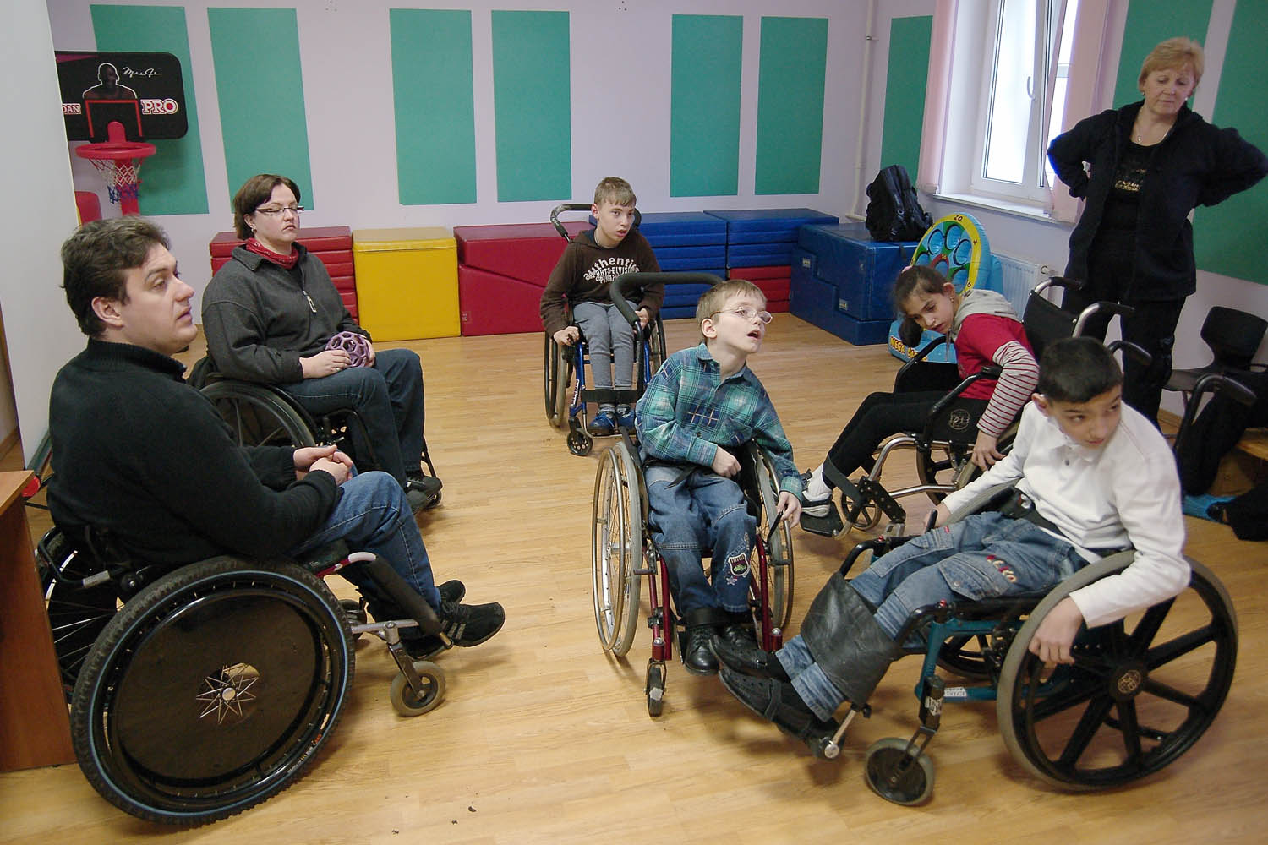
Доступность – в открытости друг другу

Slide 8
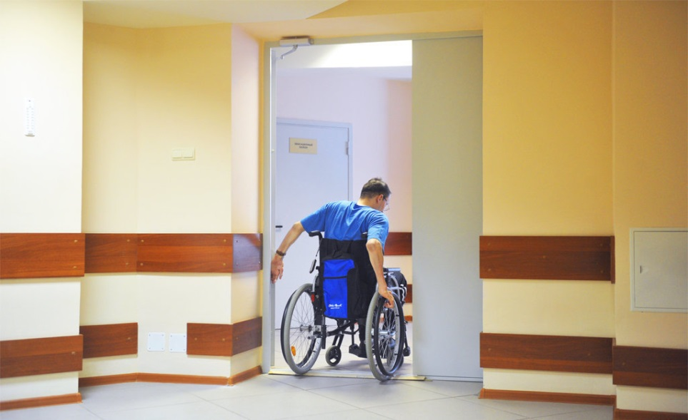
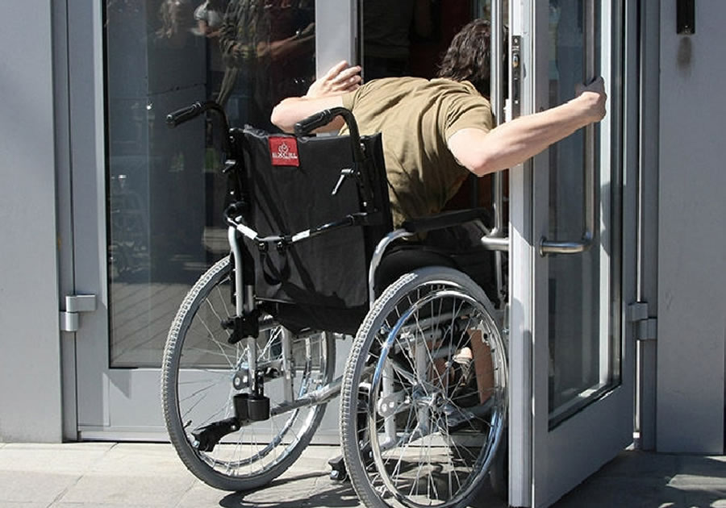
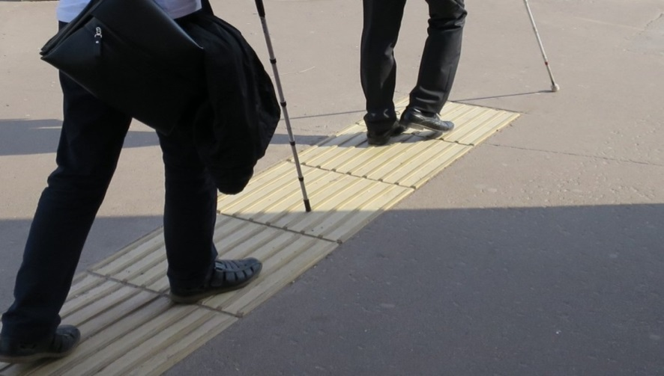

Slide 9
1
Формирование инклюзивной культуры коллектива, организации просветительской работы, обсуждение и формулирование основных целей, ценностей и принципов инклюзии, перспективного и текущего плана действий коллектива
2
Разработка локальных нормативных документов, регулирующих реализацию инклюзивного образования в ОО
3
Выявление детей с ограниченными возможностями здоровья и их особых образовательных потребностей

Slide 10
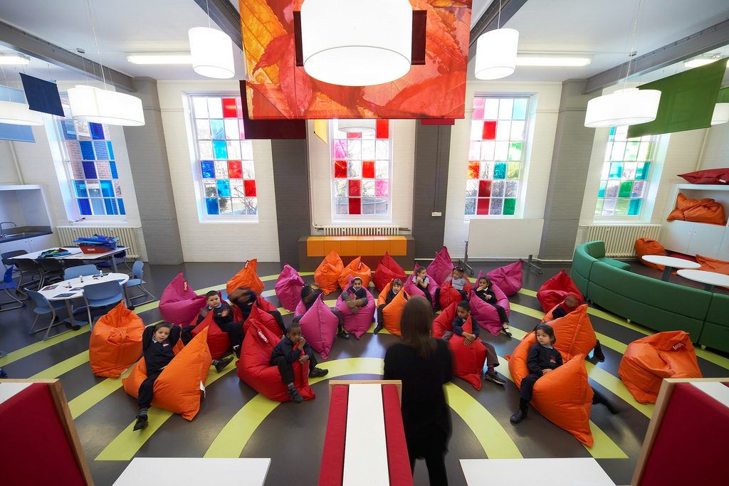
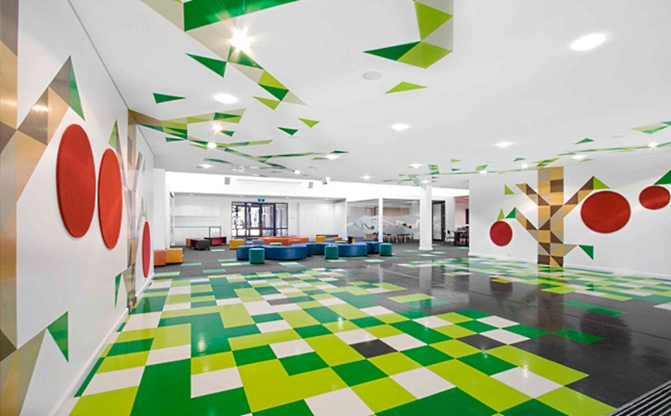
Школа для всех
Фото

Slide 11
4
Работа с родителями о необходимости создания специальных условий , которые определяются ПМПк. Подготовка диагностических документов для ПМПК.
5
Разработка адаптированной образовательной программы: индивидуального учебного плана, учитывающих ИПРА ребенка с инвалидностью
6
Адаптация программ дополнительного образования с учетом потребностей детей с ОВЗ

Slide 12
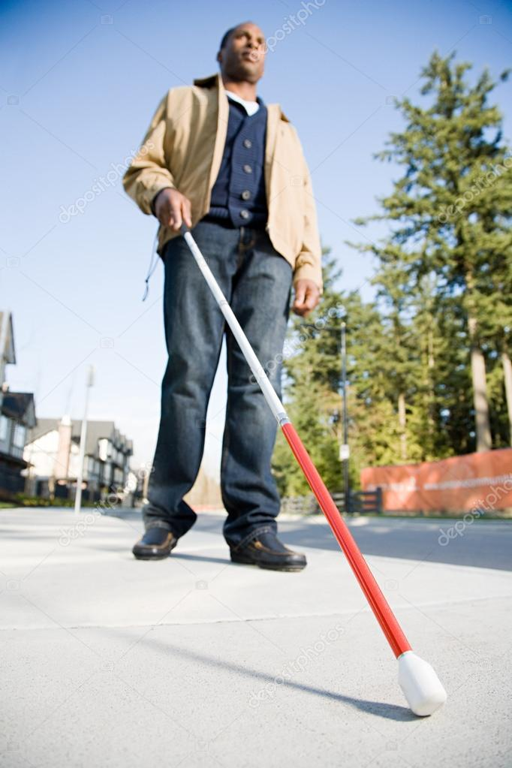
Поддержка

Slide 13
7
Анализ психологической и профессиональной готовности педагогов к участию в инклюзивном процессе
8
Анализ готовности образовательной среды, материально-техническое обеспечение ОО
9
Анализ готовности предметно-развивающей среды, образовательных программ, дидактических средств
10
Адаптация образовательной среды
11
Адаптация предметно-развивающей среды, образовательных программ, технологий, дидактических средств

Slide 14
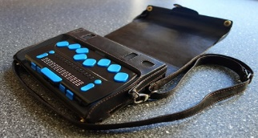
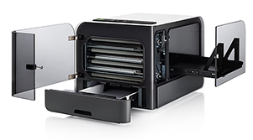
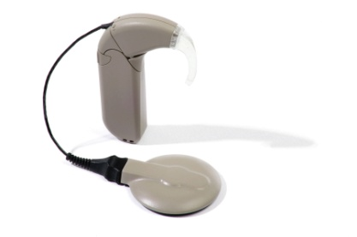
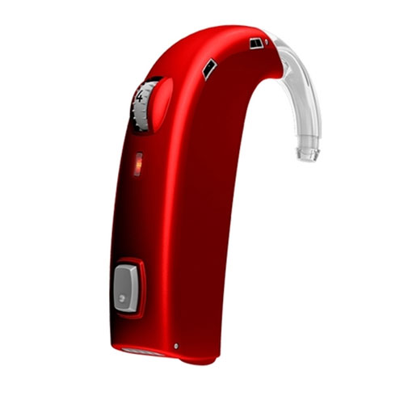
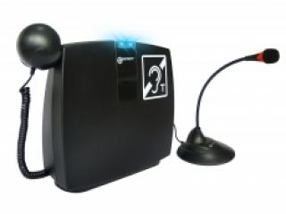
?

Slide 15
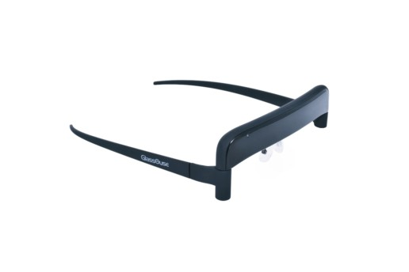
?

Slide 16
12
Методическая и психологическая поддержка педагогов, поддержка их участия в инклюзивном процессе
13
Организация психолого-педагогического сопровождения всех участников инклюзивного образовательного процесса: родителей, учеников, учителей
14
Реализация АОП, динамическая диагностика в целях ее корректировке
15
Оценка эффективности инклюзивной образовательной среды и планирование ее изменений, подключение родителей к обогащению среды
16
Организация взаимодействия с социальными партнерами

Slide 17
Управление ОО
Внести изменения в Устав.
Разработать локальные акты школы, регламентирующие обучение детей с ОВЗ, детей с инвалидностью; Положение о ПМПк.
Обеспечить специальные условия для обучающихся с ОВЗ, с инвалидностью.
Иметь документацию, позволяющую отследить прохождение образовательной программы, динамику обучения ребенка, коррекционную работу с ним.
Иметь дефектолога, психолога, логопеда, социального педагога, либо заключить договоры с организациями, где такие специалисты есть.
Разработать программы, планы коррекционной работы с детьми с ОВЗ, с детьми с инвалидностью
Осуществить подготовку/переподготовку кадров для работы с детьми с ОВЗ, детьми с инвалидностью.
Выполнять рекомендации РПМПК, МСЭ.
Иметь договоры с родителями, в котором указана программа обучения ребенка с ОВЗ, ребенка с инвалидностью.
Иметь положение об оплате труда с установкой размера доплаты или надбавки учителям, которые работают с детьми с ОВЗ, детьми с инвалидностью.

Slide 18
Благодарю за внимание!
Саитгалиева Гузель Газимовна
ggg2910@mail.ru

Slide 19
Дискуссионная площадка № 2
«Равные образовательные возможности
для каждого»

Slide 20
УРАЗОВА
Альбина Ринадовна
директор Центра образования №40 с углубленным изучением отдельных предметов городского округа город Уфа Республики Башкортостан

Slide 21
Преемственность ресурсных групп и ресурсных классов при обучении детей с ОВЗ:
ИНКЛЮЗИВНЫЙ ПРОЕКТ «РЕСУРСНЫЙ КЛАСС» в МБОУ «Центр образования №40
с углубленным физучением отдельных предметов» городского округа город Уфа РБ

Slide 22
ЭТАПЫ РЕАЛИЗАЦИИ ПРОЕКТА
май 2017г., при содействии Управления образования г. Уфы проведены переговоры с АНО «РАССВЕТ» о реализации в 2018-2019 году проекта «Ресурсный класс»;
1-е полугодие 2018г., внесение изменений в учредительные документы;
март 2018г., знакомство с детьми с РАС – будущими первоклассниками в «Ресурсной группе» детского сада № 233
август 2018г., заключено соглашение о сотрудничестве с АНО «РАССВЕТ»;
август 2018г. ремонт помещений;
с 1 сентября 2018г. внесение изменений в штатное расписание, 6 тьюторов, учитель-дефектолог, учитель-логопед, педагог-психолог
сентябрь 2018г., начата реализация проекта, зачислены в школу 6 детей с РАС – 5 первоклассников, 1 шестиклассник.

Slide 23
НОРМАТИВЫ ФИНАНСИРОВАНИЯ НА ОБУЧЕНИЕ В КЛАССАХ
С ОБУЧАЮЩИМИСЯ С ОВЗ И РАС, действуют с 01.09.2018 г. (сравнение по начальному образованию), руб. на одного обучающегося в год
Общеобразовательные классы - 21464,00;
Классы для обучения детей с ОВЗ по АОП - 47388,00;
Общеобразовательные классы с одним обучающимся с РАС – 32345,00;
Общеобразовательные классы с двумя обучающимися с РАС – 50488,00;
Классы для обучения детей с ОВЗ по АОП с одним обучающимся с РАС – 69211,00.

Slide 24
Ресурсный класс - это не отдельный класс для обучающихся
с ОВЗ в общеобразовательной школе.
Это специальная образовательная модель, позволяющая создать для обучающегося, в зависимости от его потребностей и возможностей, инклюзивное образование и индивидуальное обучение.
При этом ученик официально зачислен в общеобразовательный класс, а ресурсный класс – это место (ресурсная зона), в рамках которого организуется индивидуальная и групповая коррекционно-образовательная работа и реализуется организация сопровождения в регулярном учебном процессе.

Slide 25
СПЕЦИАЛЬНЫЕ ОБРАЗОВАТЕЛЬНЫЕ УСЛОВИЯ В РЕСУРСНОМ КЛАССЕ
Ресурсная зона (помещение) со структурированной средой;
Обученный персонал – педагоги, индивидуальное тьюторское сопровождение;
Индивидуальная программа и адаптированные методические материалы для каждого ребенка;
Использование современных научно-доказанных методик (прикладной анализ поведения (АВА);
Сопровождение специалистами по прикладному анализу поведения (АВА) - координатор, супервизор.

Slide 26
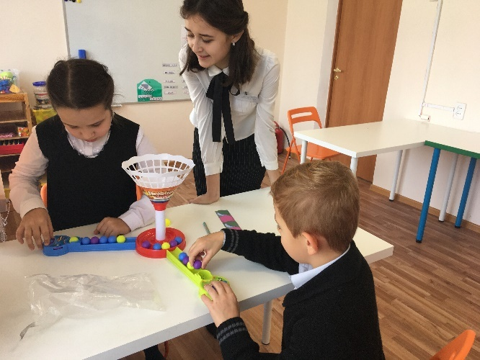
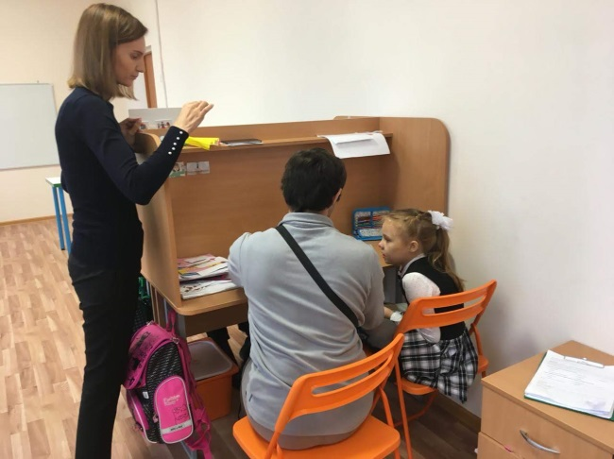
ВИДЫ ЗАНЯТИЙ В РЕСУРСНОМ КЛАССЕ
Индивидуальные занятия;
Групповые занятия (фронтальные уроки, творческие, подвижные занятия);
Инклюзия (уроки в обычных классах, внеклассные мероприятия, перемены, столовая, раздевалка);
Обратная инклюзия (занятия в Ресурсном классе с участием сверстников из обычного класса).

Slide 27
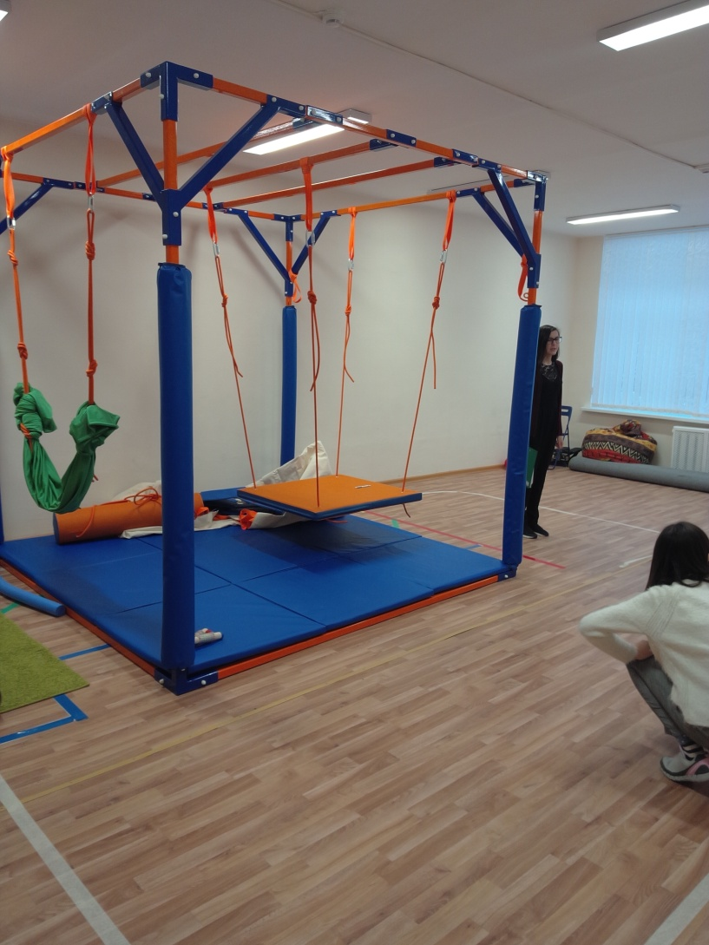
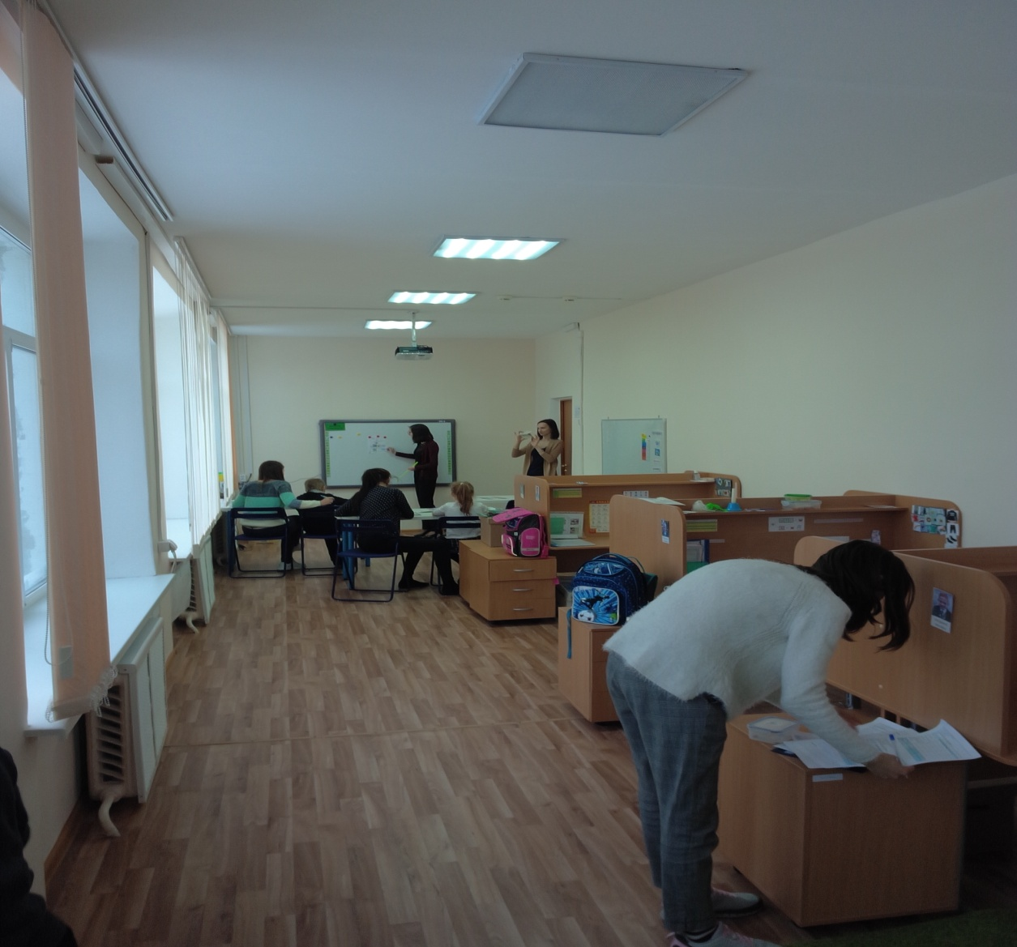
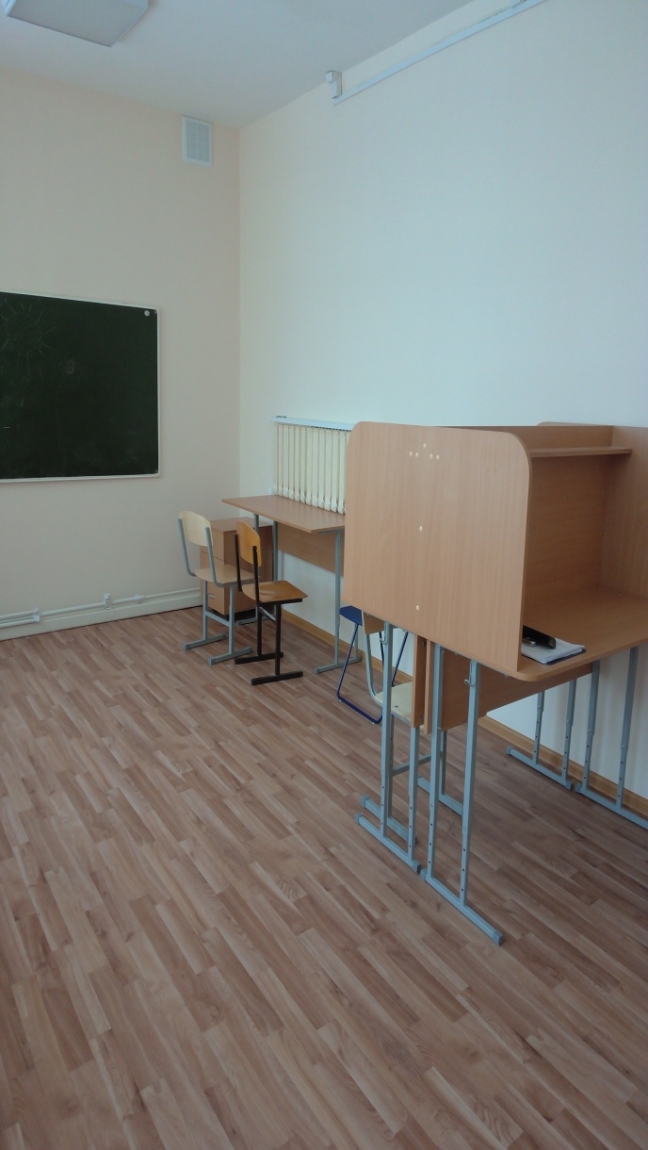
Ресурсная зона состоит из трёх кабинетов

Slide 28
ОСНОВНЫЕ БАРЬЕРЫ ДЛЯ ВКЛЮЧЕНИЯ ДЕТЕЙ С РАС
В ОБЩЕОБРАЗОВАТЕЛЬНУЮ СРЕДУ
Нарушение или полное отсутствие речи;
Низкий уровень развития социальных навыков;
Сенсорные особенности;
Особенности развития когнитивной сферы;
Социально-неприемлемое поведение.
ТЕХНОЛОГИЯ РЕСУРСНОГО КЛАССА ПОЗВОЛЯЕТ РАБОТАТЬ СО ВСЕМИ ПРОБЛЕМАМИ!

Slide 29
ПРИМЕР РАБОТЫ С СОЦИАЛЬНО-НЕПРИЕМЛЕМЫМ ПОВЕДЕНИЕМ
Девочка Д., 8 лет, 1 класс, программа 8.2, посещает все уроки в обычном классе.
часто отвлекается;
не всегда может найти нужное задание в учебнике и рабочей тетради;
с трудом переключается с одного задания на другое;
вместо того, чтобы выполнять задание, может просто чирикать ручкой в тетради;
бурно реагирует на подсказки тьютора, может очень громко что-то ответить тьютору в грубой форме.

Slide 30
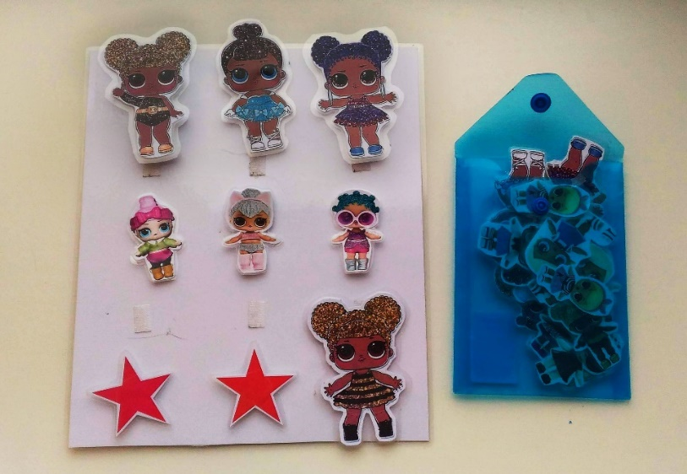
МЕТОДИКА КРУТО! НЕ КРУТО! (СОЦИАЛЬНАЯ ИНТЕРАКЦИЯ)
Девочка очень любит
кукол LOL.
Ввели жетоны в виде этих кукол.
1 жетон-LOL за КРУТОЕ поведение – 5 минут любой свободной деятельности на выбор (просмотр мультфильмов, Ералаш, игра со сверстниками, батут).
В конце уроков минуты суммировались и девочке предоставлялась выбранная свободная деятельность.

Slide 31
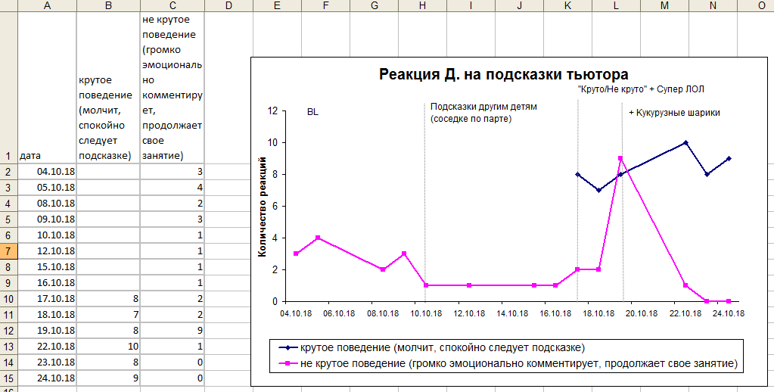
ГРАФИК ИЗМЕНЕНИЯ ПОВЕДЕНИЯ

Slide 32
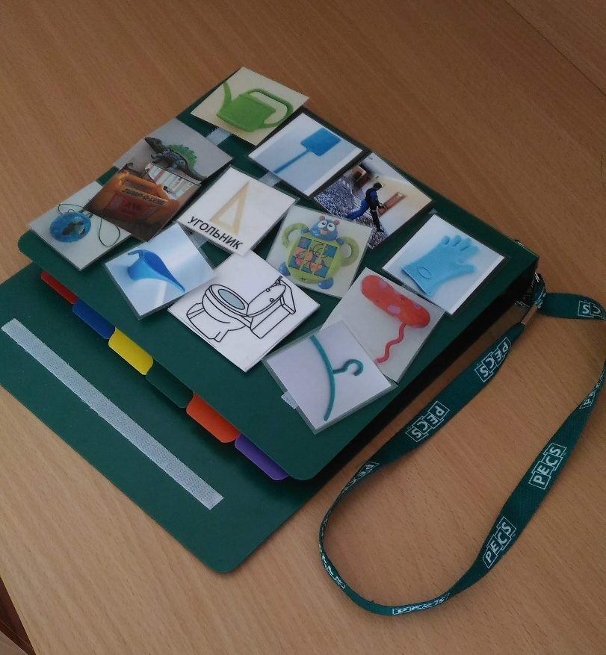
Мальчик Е., 8 лет, 1класс, программа 8.4, неречевой, затруднено восприятие устной речи, большую часть времени проводит в Ресурсном классе.
Мальчику введена система альтернативной коммуникации с помощью карточек PECS;
Ведется работа над увеличением количества просьб, расширением репертуара просьб существительных, введение просьб-глаголов, увеличением количества коммуникативных партнеров;
За сентябрь-октябрь введена 21 карточка.

Slide 33
ПРИМЕР ФОРМИРОВАНИЯ УЧЕБНОЙ ДЕЯТЕЛЬНОСТИ В КЛАССЕ
Мальчик М., 8 лет, 1 класс, программа 8.2, посещает уроки в обычном классе в сопровождении тьютора.
не всегда реагирует на фронтальные инструкции учителя;
стесняется отвечать при всем классе;
отсутствует хоровой ответ.

Slide 34
ПОДКРЕПЛЕНИЕ ЦЕЛЕВОГО ПОВЕДЕНИЯ В КЛАССЕ
Мальчик очень любит голубей и играть с миньоном. Ему ввели жетонную систему подкреплений (жетоны – голуби).
Один жетон мальчик получает за выполнение фронтальных инструкций учителя и два – за хоровой ответ или ответ при всем классе (эти два вида поведений вызывают у ребенка наибольшие сложности).
За 10 голубей получает звезду (5 минут игры в миньона или 5 минут просмотра видео про голубей).

Slide 35
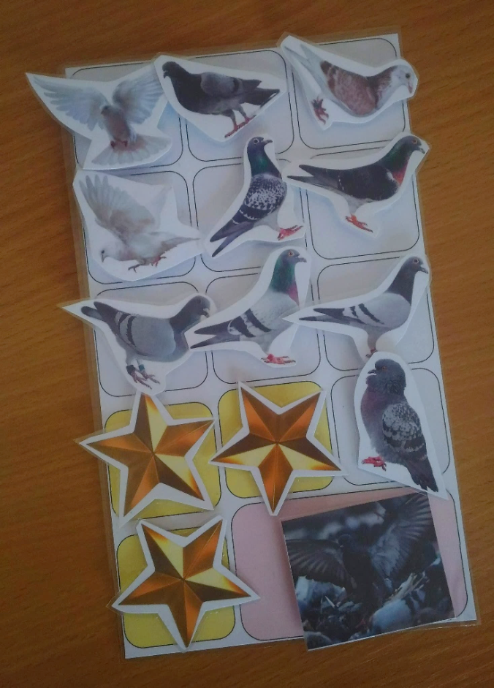
ПОДКРЕПЛЕНИЕ ЦЕЛЕВОГО ПОВЕДЕНИЯ В КЛАССЕ
у мальчика увеличилось количество реакций на фронтальные инструкции учителя;
он стал отвечать хором со всем классом;
стал поднимать руку и отвечать перед всем классом.

Slide 36
СПАСИБО ЗА ВНИМАНИЕ!
МБОУ «Центр образования № 40 с углубленным изучением отдельных предметов»
Адрес: г. Уфа, ул. Шафиева, 1
Сайт: http://sch40ufa.ru/
E-Mail: mbousosh40.ufa@yandex.ru

Slide 37
Дискуссионная площадка № 2
«Равные образовательные возможности
для каждого»

Slide 38
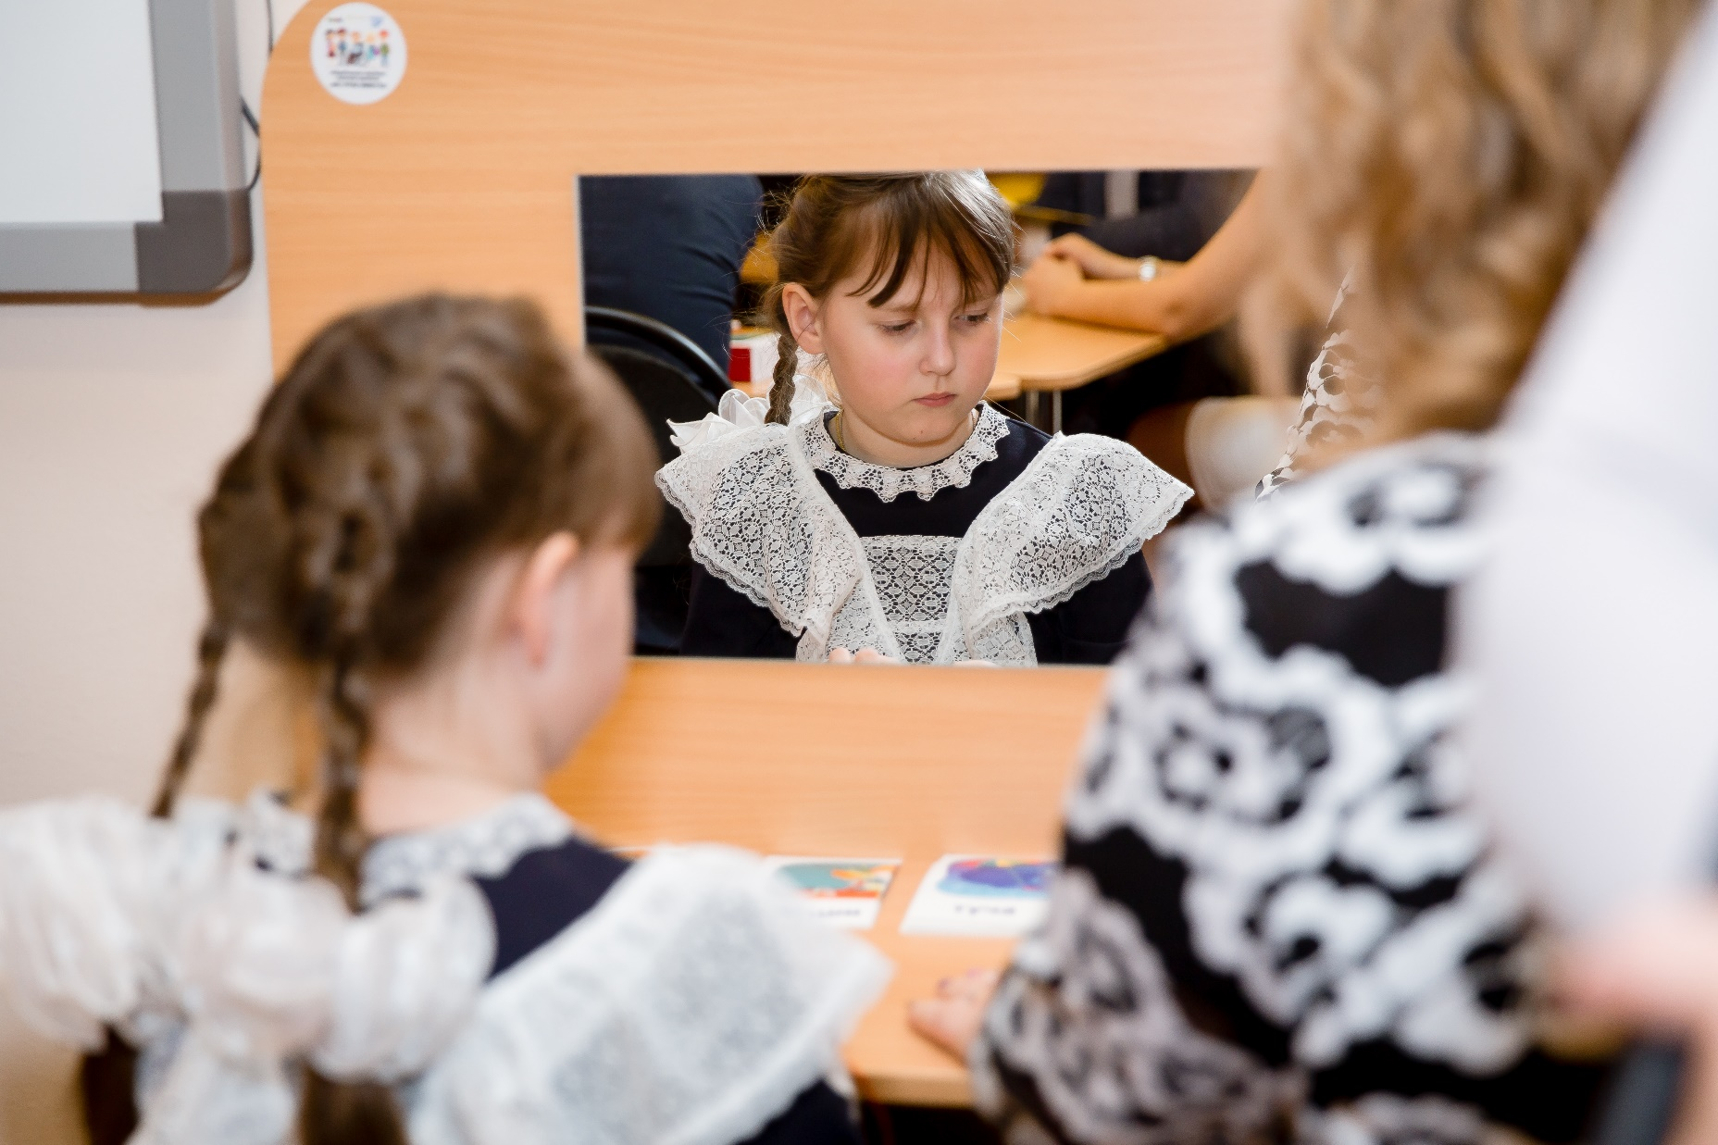
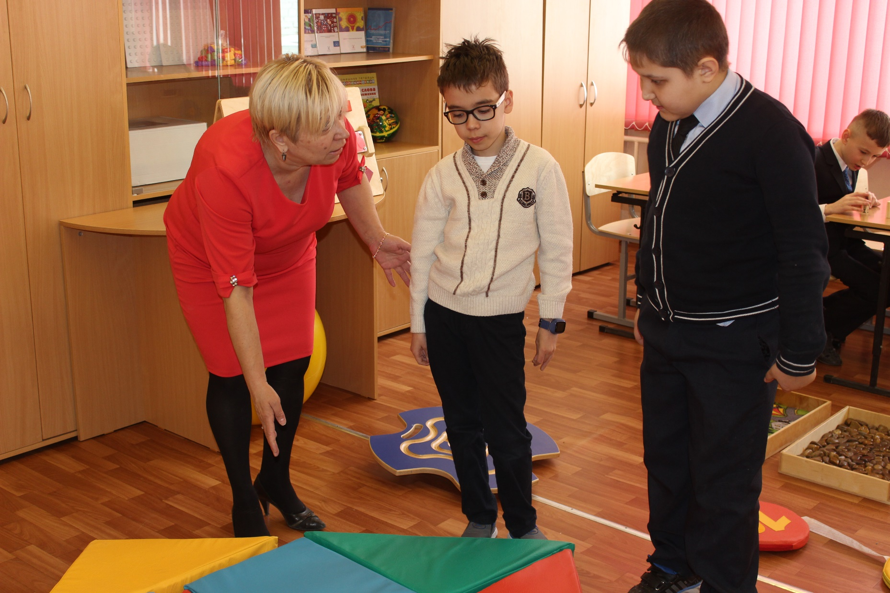
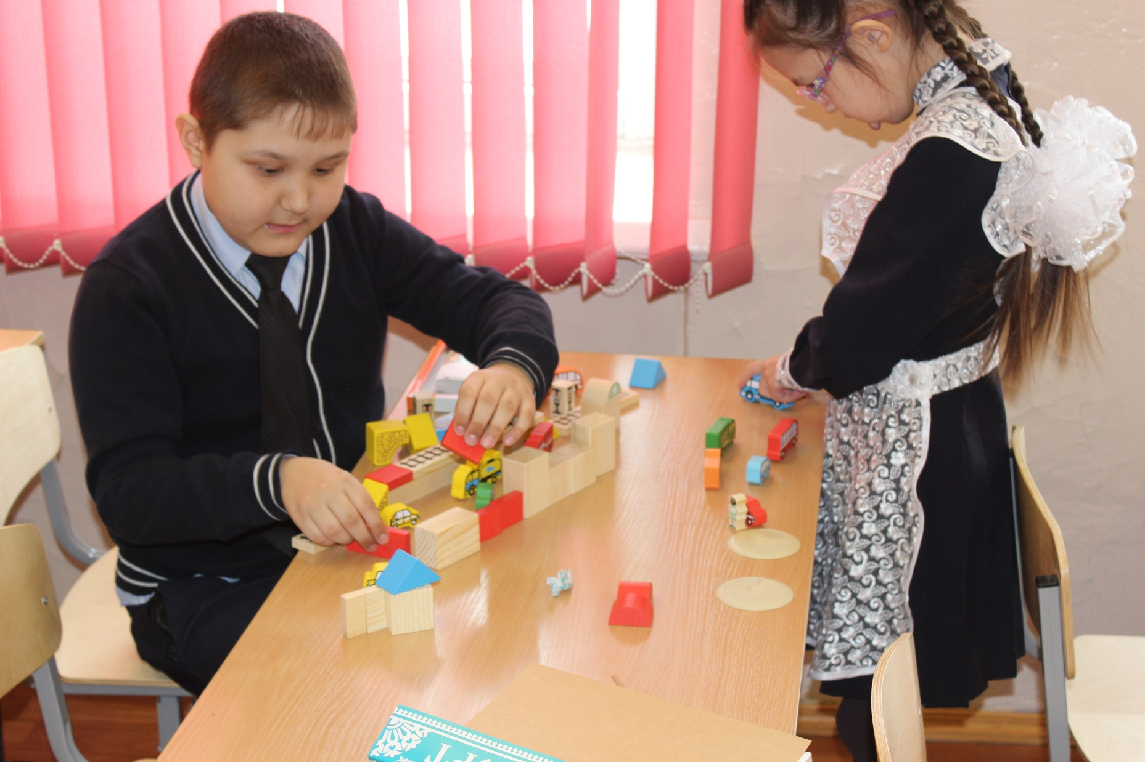
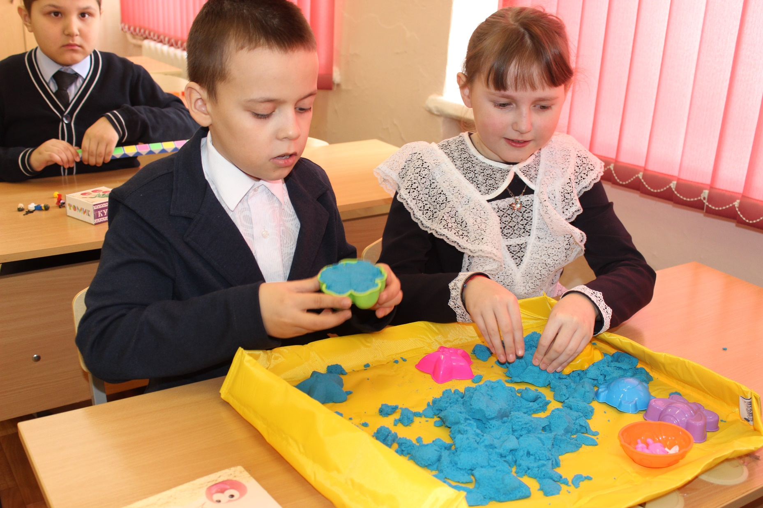
КАМЫШЛОВА
Екатерина Петровна
ДИРЕКТОР МБОУ ШКОЛА №87 ГОРОДСКОГО ОКРУГА ГОРОД УФА РЕСПУБЛИКИ БАШКОРТОСТАН

Slide 39
ПРЕЕМСТВЕННОСТЬ РЕСУРСНЫХ ГРУПП И РЕСУРСНЫХ КЛАССОВ ПРИ ОБУЧЕНИИ ДЕТЕЙ С ОВЗ
Инклюзивное образование – системный подход в организации деятельности общеобразовательной организации в целом по всем направлениям.

Slide 40
ПРЕЕМСТВЕННОСТЬ РЕСУРСНЫХ ГРУПП И РЕСУРСНЫХ КЛАССОВ ПРИ ОБУЧЕНИИ ДЕТЕЙ С ОВЗ
Задачи:
Создание адаптивной образовательной среды, обеспечивающей удовлетворение образовательных потребностей ребенка с ОВЗ
Обеспечение психолого-педагогического сопро-вождения процесса обучения детей с ОВЗ

Slide 41
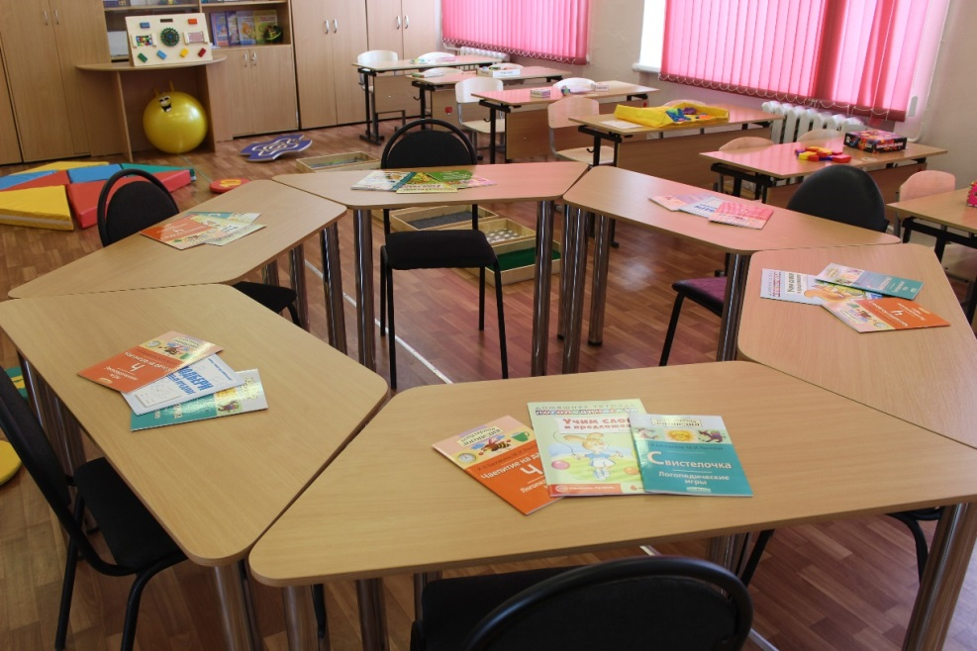
ПРЕЕМСТВЕННОСТЬ РЕСУРСНЫХ ГРУПП И РЕСУРСНЫХ КЛАССОВ ПРИ ОБУЧЕНИИ ДЕТЕЙ С ОВЗ
Ресурсный класс, группа – это отдельный кабинет для специальных занятий, где ученики с ОВЗ могут заниматься по специальной программе

Slide 42
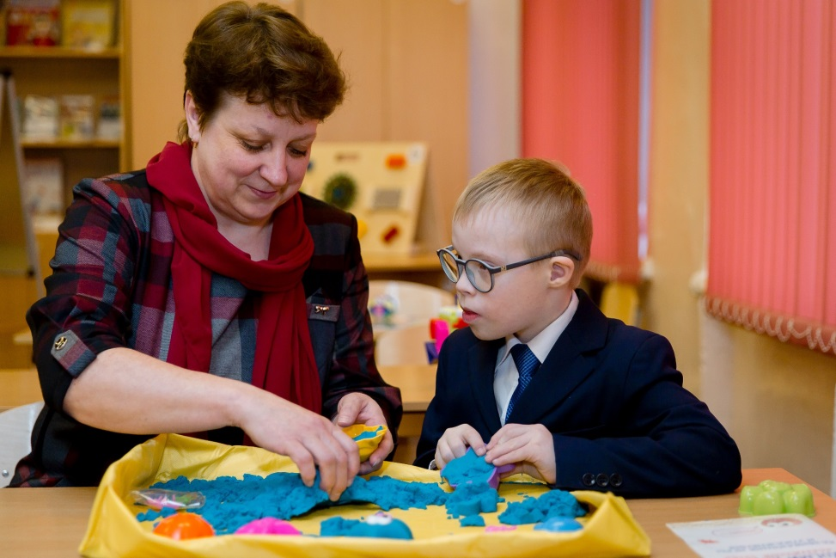
ПРЕЕМСТВЕННОСТЬ РЕСУРСНЫХ ГРУПП И РЕСУРСНЫХ КЛАССОВ ПРИ ОБУЧЕНИИ ДЕТЕЙ С ОВЗ
Занятия могут быть индивидуальными и групповыми

Slide 43
ПРЕЕМСТВЕННОСТЬ РЕСУРСНЫХ ГРУПП И РЕСУРСНЫХ КЛАССОВ ПРИ ОБУЧЕНИИ ДЕТЕЙ С ОВЗ
СПЕЦИАЛИСТЫ
Учитель - логопед
Педагог-психолог
Учитель-дефектолог
Социальный педагог
Тьютор
Педагог дополнительного образования
ФОРМЫ РАБОТЫ
Семинары, вебинары, занятия-практикумы,
круглые столы, мастер-классы и др.

Slide 44
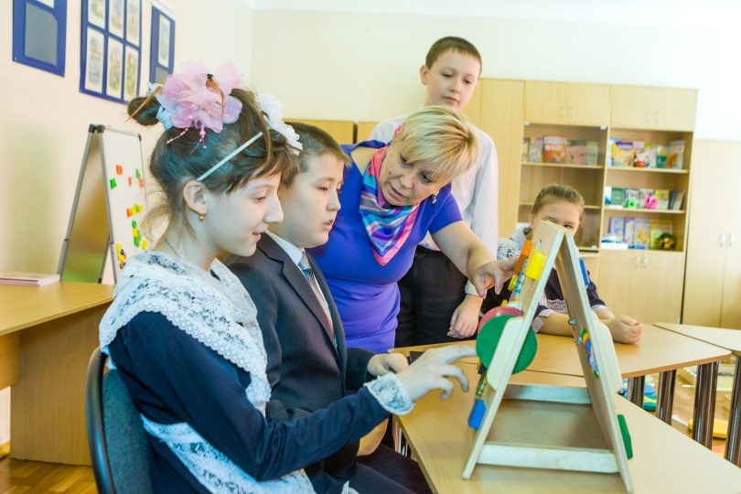
ПРЕЕМСТВЕННОСТЬ РЕСУРСНЫХ ГРУПП И РЕСУРСНЫХ КЛАССОВ ПРИ ОБУЧЕНИИ ДЕТЕЙ С ОВЗ

Slide 45
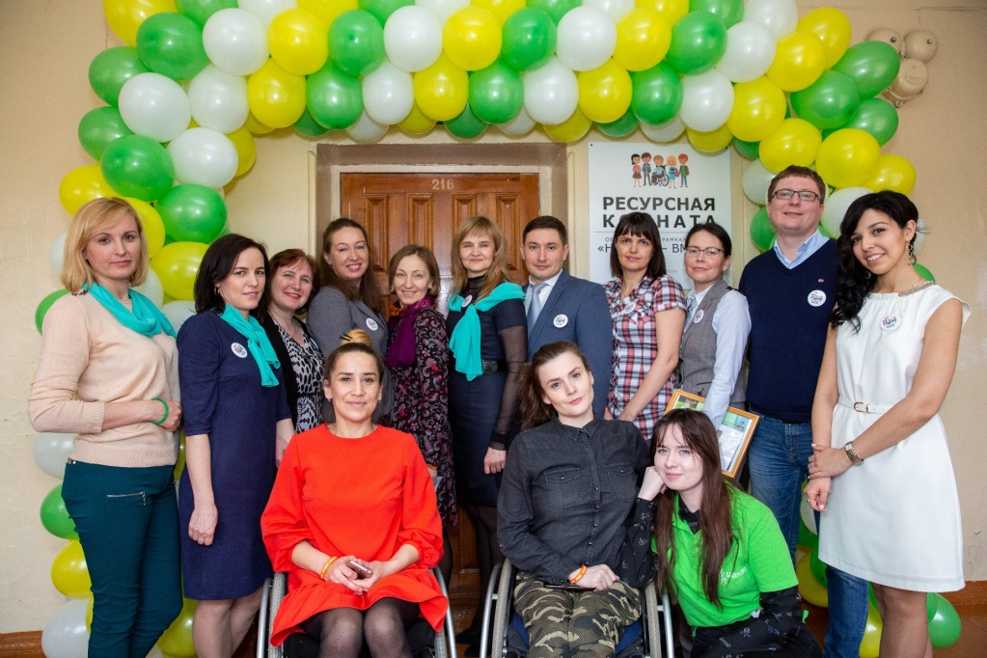
ПРЕЕМСТВЕННОСТЬ РЕСУРСНЫХ ГРУПП И РЕСУРСНЫХ КЛАССОВ ПРИ ОБУЧЕНИИ ДЕТЕЙ С ОВЗ

Slide 46
ПРЕЕМСТВЕННОСТЬ РЕСУРСНЫХ ГРУПП И РЕСУРСНЫХ КЛАССОВ ПРИ ОБУЧЕНИИ ДЕТЕЙ С ОВЗ
СПИСОК ОБОРУДОВАНИЯ, МЕТОДИЧЕСКОГО ОБЕСПЕЧЕНИЯ ДЛЯ РЕСУРСНОЙ КОМНАТЫ
Программно-дидактический комплекс «Логомер 2» (USB версия)
ПО «Специальные образовательные средства» РАБОЧЕЕ МЕСТО ДЕФЕКТОЛОГА
Игровой парашют (диаметр 2,5 м)
Модульный набор «Танграм»
Набор мебели «Знайка» (7 модулей)
Логопедический тренажер «Дэльфа-142.1», версия 2.1

Slide 47
ПРЕЕМСТВЕННОСТЬ РЕСУРСНЫХ ГРУПП И РЕСУРСНЫХ КЛАССОВ ПРИ ОБУЧЕНИИ ДЕТЕТЙ С ОВЗ
СПИСОК ОБОРУДОВАНИЯ, МЕТОДИЧЕСКОГО ОБЕСПЕЧЕНИЯ ДЛЯ РЕСУРСНОЙ КОМНАТЫ
Диагностика готовности к школьному обучению и адаптация первоклассников. Новая версия (локальная)
Локальная версия. Диагностика готовности ко второй ступени обучения и адаптации младших подростков
Мягкая развивающая дорожка
Тактильная дорожка (7 элементов)
Балансировочная доска
Набор «Нумикон для специалистов 1 уровень»

Slide 48
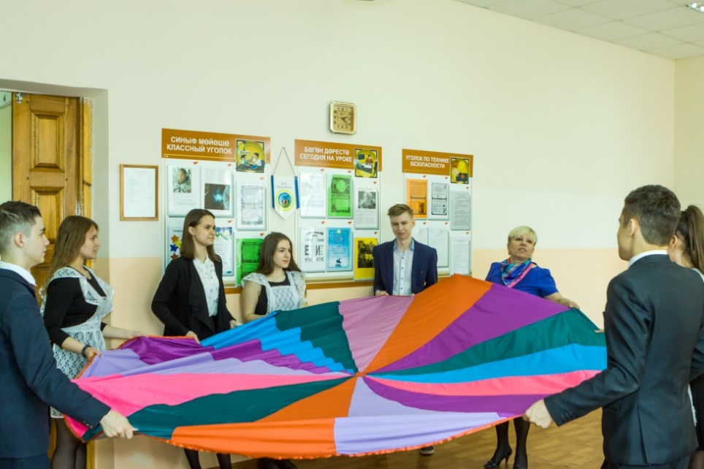
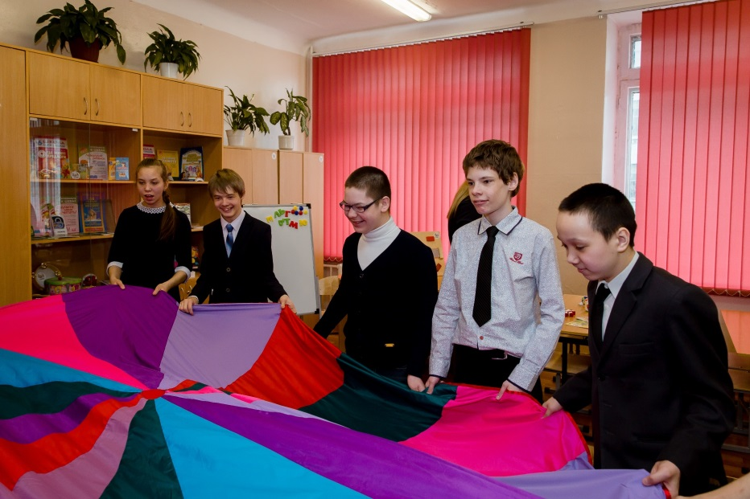
ПРЕЕМСТВЕННОСТЬ РЕСУРСНЫХ ГРУПП И РЕСУРСНЫХ КЛАССОВ ПРИ ОБУЧЕНИИ ДЕТЕЙ С ОВЗ
Игровой парашют (диаметр 2,5 м)

Slide 49
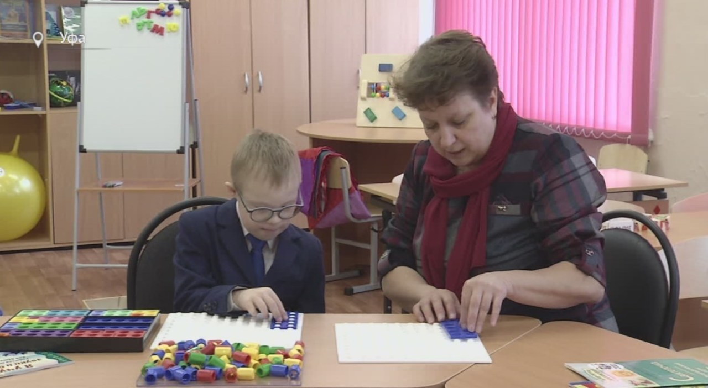
ПРЕЕМСТВЕННОСТЬ РЕСУРСНЫХ ГРУПП И РЕСУРСНЫХ КЛАССОВ ПРИ ОБУЧЕНИИ ДЕТЕЙ С ОВЗ
Набор «Нумикон для специалистов 1 уровень»

Slide 50
ПРЕЕМСТВЕННОСТЬ РЕСУРСНЫХ ГРУПП И РЕСУРСНЫХ КЛАССОВ ПРИ ОБУЧЕНИИ ДЕТЕЙ С ОВЗ
Также создание ресурсного класса, группы даёт дополнительные возможности для:
проведения диагностики особенностей развития обучающихся с ОВЗ;
организации работы по коррекции нежелательных форм поведения у обучающихся с ОВЗ;
консультирования родителей и работников школы и др.

Slide 51
ПРЕЕМСТВЕННОСТЬ РЕСУРСНЫХ ГРУПП И РЕСУРСНЫХ КЛАССОВ ПРИ ОБУЧЕНИИ ДЕТЕЙ С ОВЗ
В МБОУ Школа №87 в 2018-2019 учебном году
700 обучающихся:
71 обучающихся с ОВЗ
31 ребёнка-инвалида

Slide 52
Дискуссионная площадка № 2
«Равные образовательные возможности
для каждого»

Slide 53
ИБРАГИМОВА
Гульшат Ахатовна
председатель РОО Совета матерей
«Материнское сердце»

Slide 54
О реализации образовательных
проектов РОО Совета матерей
«Материнское сердце»

Slide 55
Дискуссионная площадка № 2
«Равные образовательные возможности
для каждого»

Slide 56
САХАПОВА
Людмила Ивановна
председатель РОО «СоДействие» Республики Башкортостан, председатель ВОРДИ Республики Башкортостан

Slide 57
Первые итоги реализации Всероссийского социального образовательного проекта поддержки инклюзивного образования «На урок вместе»

Slide 58
Дискуссионная площадка № 2
«Равные образовательные возможности
для каждого»

Slide 59
ШАРАФУЛЛИНА
Жанна Валерьевна
главный специалист-эксперт
Министерства образования РБ, канд.пед.наук

Slide 60
Ресурсы и возможности ПМПК
в сопровождении образовательного маршрута детей с ОВЗ и детей
с инвалидностью

Slide 61
Федеральный закон от 29.12.2012 № 273 – ФЗ «Об образовании в Российской Федерации»
Приказ Министерства образования и науки Российской Федерации от 19.12.2014 № 1598 «Об утверждении федерального государственного образовательного стандарта начального общего образования обучающихся с ограниченными возможностями здоровья»
Приказ Министерства образования и науки Российской Федерации от 19.12.2014 № 1599 «Об утверждении федерального государственного образовательного стандарта обучающихся с умственной отсталостью (интеллектуальными нарушениями)»
Обучающийся с ограниченными возможностями здоровья - физическое лицо, имеющее недостатки в физическом и (или) психологическом развитии, подтвержденные психолого-медико-педагогической комиссией и препятствующие получению образования без создания специальных условий
Инклюзивное образование - обеспечение равного доступа к образованию для всех обучающихся с учетом разнообразия особых образовательных потребностей и индивидуальных возможностей

Slide 62
Для обучающихся с ОВЗ в вопросах получения
образования на первый план выходят:
Проблемы доступности образования
Соответствие условий образования возможностям и потребностям обучающихся
Качество образовательных услуг

Slide 63
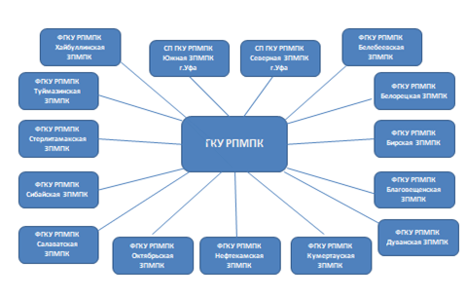
Система ПМПК в Республике Башкортостан

Slide 64
Приказ Министерства образования и науки Российской Федерации от 20.09.2013 №1082 «Об утверждении положения о психолого-медико-педагогической комиссии»
Цель ПМПК - своевременное выявление детей с особенностями в физическом и (или) психическом развитии и (или) отклонениями в поведении, проведение их комплексного психолого-медико-педагогического обследования и подготовки по результатам обследования рекомендаций по оказанию им психолого-медико-педагогической помощи и организации их обучения и воспитания, а также подтверждения, уточнения или изменения ранее данных рекомендаций».

Slide 65
Основные направления деятельности комиссии
проведение обследования детей в возрасте от 0 до 18 лет в целях своевременного выявления особенностей в физическом и (или) психическом развитии и (или) отклонений в поведении детей;
подготовка по результатам обследования рекомендаций по оказанию детям психолого-медико-педагогической помощи и организации их обучения и воспитания, подтверждение, уточнение или изменение ранее данных комиссией рекомендаций;
оказание консультативной помощи родителям (законным представителям) детей, работникам образовательных организаций, организаций, осуществляющих социальное обслуживание, медицинских организаций, других организаций по вопросам воспитания, обучения и коррекции нарушений развития детей с ограниченными возможностями здоровья и (или) девиантным (общественно опасным) поведением;
оказание федеральным учреждениям медико-социальной экспертизы содействия в разработке индивидуальной программы реабилитации ребенка-инвалида.
участие в организации информационно-просветительской работы с населением в области предупреждения и коррекции недостатков в физическом и (или) психическом развитии и (или) отклонений в поведении детей

Slide 66
Структура обращений на ГКУ РПМПК (в 2017-2018 уч.г.)
Количество детей, прошедших комплексное психолого-медико-педагогическое обследование в ГКУ РПМПК
 | 2016 – 2017 уч.г. | 2017 – 2018 уч.г.
Всего детей и подростков (чел.) | 44212 | 44027
Обращения на обследование детей-инвалидов | 12048 | 12570
Дети со статусом «ребенок с ОВЗ» | 18755 | 21253
21253 (48%) потребность в создании специальных условий обучения и воспитания
12744 (30%) трудности речевого развития
1649 (4%) нарушения слуха и зрения
1357 (3%) организация ранней помощи
4058 (10 %) оформление или переоформление инвалидности
3788 (9%) создание специальных условий проведения ГИА

Slide 67
Кадровый состав ГКУ РПМПК Республики Башкортостан
Всего сотрудников: 198.
Педагогические работники - 83.
Учитель-дефектолог – 21 человек,
Сурдопедагог – 1 человек,
Тифлопедагог - 1 человек,
Педагог-психолог – 30 человек,
Учитель-логопед – 17 человек,
Социальный педагог – 13 человек.

Slide 68
Кадровый состав ГКУ РПМПК Республики Башкортостан
Медицинские работники - 48.
Врач-психиатр – 27 человек,
Невролог – 1 человек,
Педиатр – 4 человек,
Отоларинголог – 1 человек,
Офтальмолог – 1 человек,
Врач функциональной диагностики – 1 человек,
Медсестра – 1 человек,
Статистик – 12 человек.

Slide 69
Специальные условия для получения образования обучающимися с ОВЗ
использование специальных образовательных программ и методов обучения и воспитания,
специальных учебников, учебных пособий и дидактических материалов,
специальных технических средств обучения коллективного и индивидуального пользования,
предоставление услуг ассистента (помощника), оказывающего обучающимся необходимую техническую помощь,
проведение групповых и индивидуальных коррекционных занятий,
обеспечение доступа в здания организаций, осуществляющих образовательную деятельность,
и другие условия, без которых невозможно или затруднено освоение образовательных программ обучающимися с ограниченными возможностями здоровья.

Slide 70
Родители (законные представители) могут:
ст. 8; ст. 28; ст.79 ФЗ-273; п. 23 приказа Министерства образования и науки РФ
«Об утверждении Положения о психолого-медико-педагогической комиссии» от 20 сентября 2013 г. № 1082
Бесплатно обратиться за консультацией к специалистам ПМПК для определения адекватных условий в организации обучения, развития и воспитания детей с ОВЗ
По заявлению родителей (законных представителей) подтвердить статус ОВЗ, получить подробные рекомендации по созданию специальных условий (в.т.ч. по разработке АОП, необходимости в сопровождении тьютором, направленности коррекционной работы специалистов сопровождения и др. условий)
Предъявить рекомендации в ОО
Потребовать выполнения по созданию специальных условий
Дальнейшую ответственность за создание условий по получению образования лиц с ОВЗ несут органы государственной власти и органы местного самоуправления, а за организацию обучения и создание специальных образовательных условий несет администрация ОО.
Заключение комиссии носит для родителей (законных представителей) детей рекомендательный характер.

Slide 71
Структура заключения ПМПК
В заключении комиссии указываются:
Обоснованные выводы о наличии либо отсутствии у ребенка особенностей в физическом и (или) психическом развитии и (или) отклонений в поведении
(подтверждая или устанавливая статус «ребенок с ОВЗ») и наличии либо отсутствии необходимости создания условий для получения ребенком образования, коррекции нарушений развития и социальной адаптации на основе специальных педагогических подходов.

Slide 72
Заключение ПМПК
Определение образовательной программы и уровень образования
(вид и вариант АООП определяется в соответствии с ФГОС НОО ОВЗ)
(одна из ниже перечисленных):
- вариант АООП начального общего образования обучающихся конкретной категории - с момента введения ФГОС НОО ОВЗ (с первых классов 2016/17 учебного года) - есть 26 вариантов АООП НОО;
- вариант АООП образования обучающихся с умственной отсталостью - с момента введения ФГОС О УО (с первых классов 2016/17 учебного года)- есть 2 варианта адаптированных основных общеобразовательных программ
-АООП дошкольного образования
-АООП начального общего образования
-АООП общего образования для обучающихся с умственной отсталостью;
АООП основного общего образования АООП среднего общего образования
АООП профессионального образования
АООП профессионального обучения (для обучающихся с УО)

Slide 73
Заключение ПМПК
Форма обучения (очное, очно-заочное, заочное);
Форма получения образования –
в образовательной организации или вне образовательной организации, с использованием дистанционных технологий; или в их сочетании (в том числе и с разными формами обучения)

Slide 74
Заключение ПМПК
Рекомендуемый режим обучения устанавливается, исходя из актуального состояния ребенка
Обеспечение архитектурной доступности (описываются архитектурные условия, необходимые для беспрепятственного получения образования в образовательной организации)

Slide 75
Заключение ПМПК
Получение услуг тьютора, ассистента (помощника)
Специальные технические средства обучения;
Специальные учебники и дидактические пособия;
Другие специальные условия;
Рекомендации о необходимых направлениях коррекционно-развивающей работы специалистов (учителя-логопеда, учителя-дефектолога, педагога-психолога и др.специалистов);
Срок повторного обследования в ПМПК.

Slide 76
Дискуссионная площадка № 2
«Равные образовательные возможности
для каждого»

Slide 77
НУРИЕВ
Фаниль Жамилевич
Директор Государственное бюджетное общеобразовательное учреждение Республиканский центр дистанционного образования детей-инвалидов

Slide 78
Уфа
Нефтекамск
Сибай
Дуван
Стерлитамак
Белорецк
Туймазы

Slide 79
ГБОУ Республиканский центр
дистанционного образования детей-инвалидов
(Республика Башкортостан)
2009год . ПНП «Образование» на 2009-2012 гг. 57 детей-инвалидов 12 учителей 1 Центр
2012 год. 554 ребенка-инвалида 700 педагогов 7 подразделений Центра
2016 год. 554 ребенка-инвалида 679 педагогов
7 подразделений Центра
2018 год. 545 ребенка-инвалида 672 педагогов
7 подразделений Центра
672
педагогов
67%
педагогов
со специальным образованием
554
ребенка-инвалида
Обучающимся предоставляются Бесплатное обеспечение специализированным комплектом оборудования и доступом в интернет Безвозмездная передача оборудования при выпуске Учебная нагрузка до 22,5 часов в неделю Обеспечение коррекционной направленности обучения Проведение уроков на дому, дистанционно и в школе Своевременная специализированная помощь обучающимся (дефектолог, логопед, психолог);

Slide 80
Территориальный охват
РЦДО состоит из 7 структурных подразделений:
Уфа - 132
Стерлитамак -92
Сибай -83
Туймазы -68
Нефтекамск -64
Месягутово -57
Белорецк -50

Slide 81
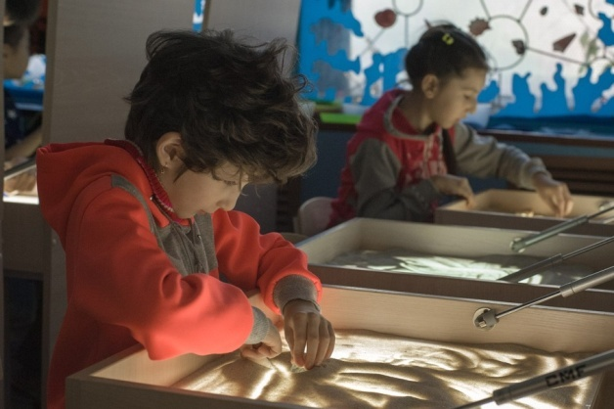
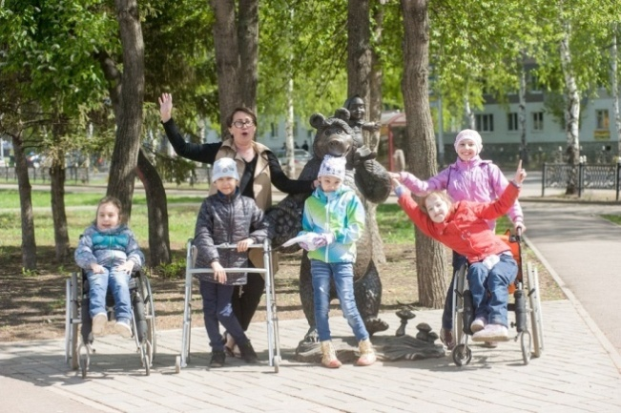
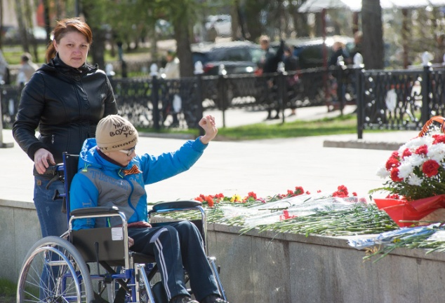
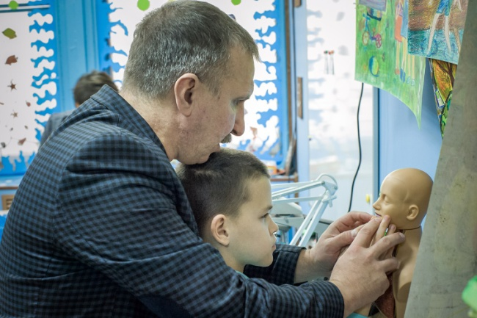
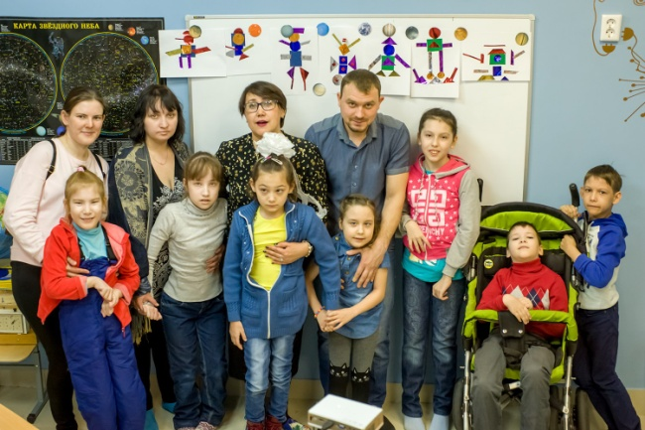
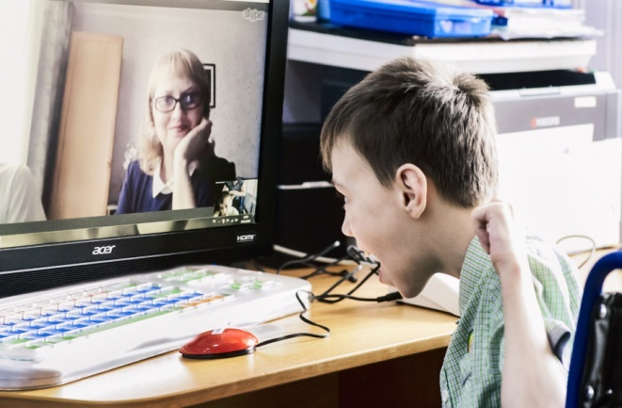
Направления нашей деятельности
Образование
Психолого-педагогическое сопровождение
Информационно-техническое сопровождение
Доступная среда
Социализация
Дополнительное образование

Slide 82
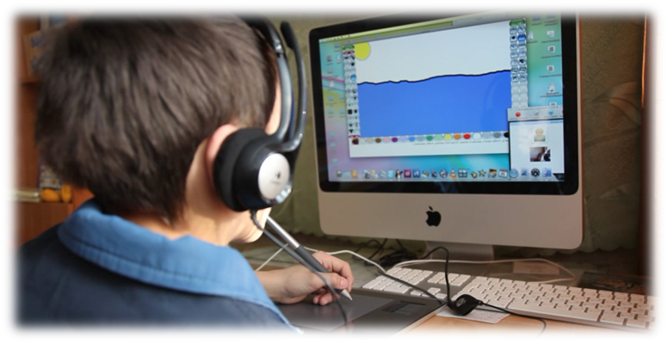
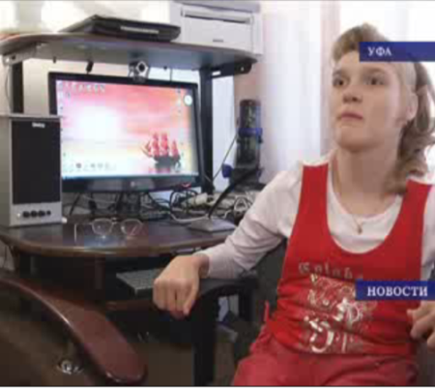
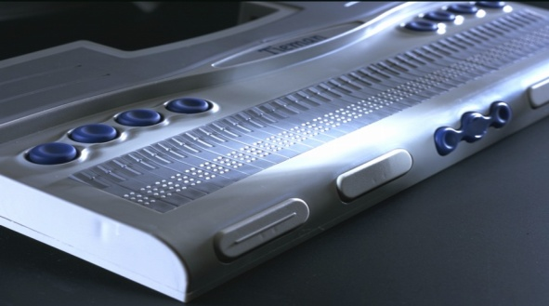
Учебный процесс
Дистанционно в режиме реального времени («Skype», чат, веб- конференция, электронный образовательный ресурс в среде Moodle индивидуально;
Обучение на дому ребенка-инвалида(индивидуально);
Сочетание надомного и дистанционного обучения;
На основании постановления Правительства Республики Башкортостан № 609 от 24 декабря 2013г., безвозмездная передача оборудования в собственность детям-инвалидам после окончания обучения и в иных случаях для получения профессионального образования
Также проводятся занятия (уроки) с обучающимися, находящимися в санатории, на плановом лечении, в режиме отсроченного времени (электронная рассылка, форум, электронный образовательный ресурс в среде Moodle).

Slide 83
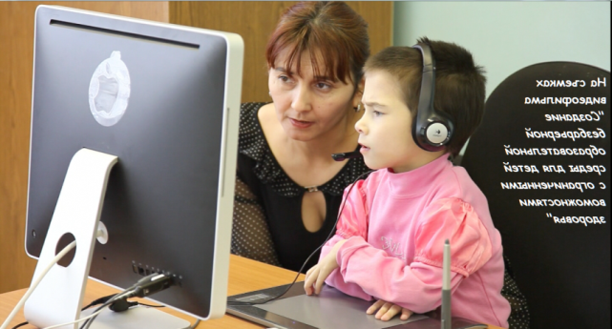
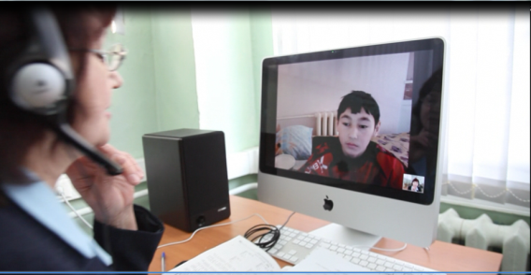
Процесс обучения включает:
Учебную нагрузку до 22,5 часов в неделю, предметы: русский язык, литература, математика, башкирский язык, английский и немецкий языки, физика, химия, биология, география, история, обществознание, технология, музыка, изобразительное искусство и факультативные занятия.
Смешанное обучение: русский язык, литература и математика преподаются с посещением на дому; физика, химия, биология, технология, музыка и т.д. преподаются с применением дистанционных технологий.
Обеспечение коррекционной направленности обучения: занятия с логопедом, дефектологом, психологом по рекомендации ПМПК. Коррекционные занятия ведутся по развитию нарушенных функций.

Slide 84
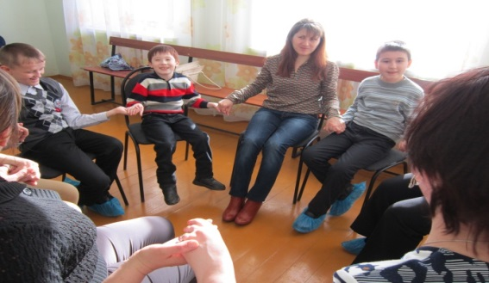
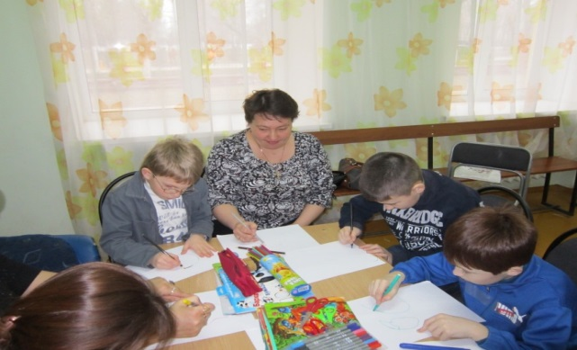
Коррекционно-развивающая работа
Программа коррекционной работы центра дистанционного образования детей-инвалидов, обучающихся на дому, ориентирована на обеспечение коррекции недостатков в физическом и психическом развитии обучающихся. Коррекционная служба РЦДО состоит из:
8 психологов, 8 логопедов, 8 дефектологов.

Slide 85
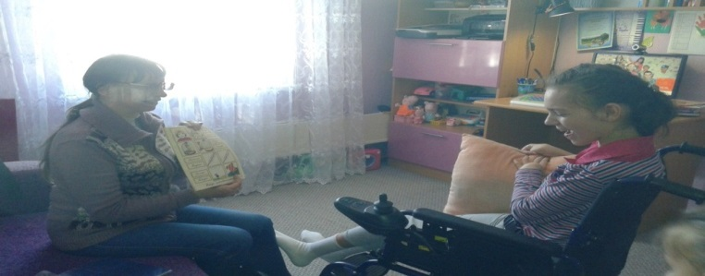
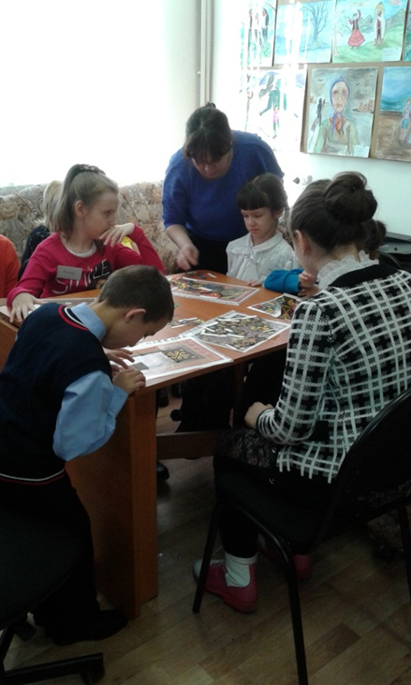
Работа психологов
это комплексная работа по психолого-педагогическому сопровождению детей-инвалидов и их родителей. Она включает в себя индивидуальную форму (в режиме скайпа) и групповую, тренинговую (в режиме живого общения).
Выездная работа на дому.
Групповое занятие
«Башкирская разрезная мозаика»
Групповое занятие по скайпу.

Slide 86
Работа дефектолога
- Развитие познавательного интереса к окружающему миру
- Представления о социальном мире. Социальное восприятие и наработка социального опыта
- Самостоятельность и осознание своих достижений
- Коммуникативная функция речи и коммуникативное поведение
- Словесная регуляция (в форме словесного отчета и словесного сопровождения)
- Пространственно – временные и количественные представления
- Сенсорно – двигательная координация

Slide 87
Работа логопедов
Это коррекционная работа по развитию звукопроизношения, фонематических процессов, развитию лексико-грамматических средств языка, связной речи. Диагностика сформированности речевой деятельности: владение техникой речи, состояния словарного запаса и представлений об окружающем.

Slide 88
РЦДО способствует успешной адаптации учащихся и выпускников в современное общество, максимально раскрыв их возможности. Важно то, чтобы каждый ребенок был нужным обществу. Необходимым аспектом для социализации детей является развитие у них навыков коммуникации.
Социализация обучающихся

Slide 89
Ребята принимают активное участие в жизни Центра:
проводятся выездные экскурсии, посещают театры, музеи,
учувствуют в совместных праздниках, концертах, спектаклях.

Slide 90
Обучающиеся сами участвуют в подготовке и проведении различных конкурсов, организуют вместе с руководителями и педагогами интересные экскурсии и мастер классы. Устраивают тематические праздники, вместе выступают с концертами.

Slide 91
Участие в олимпиадах и конкурсах в 2017-2018 учебном году

Slide 92
Участие в олимпиадах и конкурсах в 2018-2019 учебном году (первое полугодие)

Slide 93
Информационно-техническое сопровождение
Инженерный блок РЦДО состоит из 8 инженеров-программистов.
Главной задачей инженеров-программистов является обеспечение бесперебойной работы программно-технических средств РЦДО.
В обязанности входит:
поддержание работоспособности более 1000 компьютеров (оборудование, выданное участникам образовательного процесса);
поддержание локально-вычислительной сети;
подготовка и выдача оборудования.

Slide 94
Транспортное обеспечение РЦДО
Каждое структурное подразделение
имеет оборудованный микроавтобус для
транспортировки детей-инвалидов.
Имеются легковые автомобили для выезда
программистов по месту жительства
обучающихся.
Итого: 7 автобусов, 7 автомобилей.

Slide 95
Результаты прохождения итоговой аттестации РЦДО
Средний балл на ГИА
2015 год – 2 аттестата с отличием об основном общем образовании;
1 аттестат с отличием о среднем общем образовании и
медаль «За успехи в обучении»;
2016 год – 2 аттестата с отличием об основном общем образовании;
2017 год – 1 аттестат особого образца об основном общем образовании;
2018 год – 1 аттестат с отличием об основном общем образовании;
1 аттестат с отличием о среднем общем образовании.

Slide 96
Нозология обучающихся

Slide 97
Кадровое обеспечение
Количество учителей, имеющих специальное коррекционное образование
Квалификация педагогического состава

Slide 98
Наши выпускники
Учреждения,
в которых обучаются выпускники 2017-2018 учебного года:
- Московский государственный гуманитарно-экономический университет
- МПГУ - Московский педагогический государственный университет
- Башкирский государственный университет
Ижевская государственная медицинская академия
Московский финансово-промышленный институт «Синергия»
Первый Санкт-Петербургский государственный медицинский университет им. акад. И.П. Павлова.
ГАПОУ Нефтекамский нефтяной колледж
- Профессиональный колледж №91 г. Нефтекамск
-Уфимский художественно-гуманитарный колледж
- Уфимский профессиональный колледж им.Героя Советского Союза Султана Бикеева
- Дуванский аграрный техникум
- Башкирский экономико-юридический техникум
- ГБПОУ Уфимский колледж индустрии питания и сервиса
ГАПОУ РБ "Салаватский медицинский колледж”
ГАПОУ Салаватский колледж образования и профессионалных технологий
ГАПОУ РБ «Уфимский медицинский колледж»
ГАПОУ Кумертауский горный колледж
Приобретаемые специальности нашими выпускниками:
Бухгалтер
Повар
Повар-кондитер
Столяр
- Плотник
- Автомеханик
- Пчеловод
- Библиотекарь
- Сестринское дело
- Механизатор
- Программист
- Врач
- Учитель
- Дизайнер
Юрист
Медицинский массаж
Мастер по обработке цифровой информации
Переводчик

Slide 99
Наши выпускники
258
человек
Аттестат с отличием
6
Студенты ССУЗов
96
Медалисты
3
Студенты ВУЗов
39
ВУЗы: Москва – 9
Санкт-Петербург – 3
Уфа – 19
Казань – 4
Оренбург – 1
Волгоград – 1
Челябинск – 1
Магнитогорск – 1

Slide 100
Дискуссионная площадка № 2
«Равные образовательные возможности
для каждого»

Slide 101
ИШЕМБИТОВА
Зульфия Биктимеровна
ПРОФЕССИОНАЛЬНОЕ ОБРАЗОВАНИЕ И ПРОФЕССИОНАЛЬНОЕ ОБУЧЕНИЕ В ЖИЗНЕННОЙ ТРАЕКТОРИИ РЕБЕНКА С ИНВАЛИДНОСТЬЮ
ДИРЕКТОР ГАПОУ САЛАВАТСКИЙ КОЛЛЕДЖ ОБРАЗОВАНИЯ И ПРОФЕССИОНАЛЬНЫХ ТЕХНОЛОГИЙ

Slide 102
Среднее профессиональное образование направлено на решение задач интеллектуального, культурного и профессионального развития человека и имеет целью подготовку квалифицированных рабочих или служащих и специалистов среднего звена по всем основным направлениям общественно полезной деятельности в соответствии с потребностями общества и государства, а также удовлетворение потребностей личности в углублении и расширении образования.
(Федеральный закон от 29.12.2012 N 273-ФЗ (ред. от 25.12.2018)
«Об образовании в Российской Федерации»)

Slide 103
Востребованные направления профессионального образования
Подготовка квалифицированных рабочих, служащих | Подготовка специалистов среднего звена
Повар | Право и организация социального обеспечения
Хозяйка усадьбы | Туризм
Тракторист-машинист сельскохозяйственного производства | Программирование в компьютерных системах
Мастер сельскохозяйственного производства | Дошкольное образование
Мастер по обработке цифровой информации | Преподавание в начальных классах
Портной | Прикладная информатика
Сварщик | Экономика и бухгалтерский учет
Парикмахер | Физическая культура
Фотограф | Повар-кондитер
Мастер столярного и мебельного производства | Документационное обеспечение управления и архивоведение
Переплетчик | Исполнитель художественно-оформительских работ
Мастер печатного дела | Сестринское дело
Дизайн | Лабораторная диагностика

Slide 104
Информация о колледжах Республики Башкортостан, обучающих студентов с инвалидностью и особыми образовательными потребностями (Сайт: rumcskoipt.ru)

Slide 106
Профессиональное обучение направлено на приобретение лицами различного возраста профессиональной компетенции, в том числе для работы с конкретным оборудованием, технологиями, аппаратно-программными и иными профессиональными средствами, получение указанными лицами квалификационных разрядов, классов, категорий по профессии рабочего или должности служащего без изменения уровня образования.
(Федеральный закон от 29.12.2012 N 273-ФЗ (ред. от 25.12.2018)
«Об образовании в Российской Федерации»)

Slide 107
Основные направления реализации инклюзивного образования в колледжах
Нормативно-правовое обеспечение инклюзивного образования.
Создание безбарьерной среды.
Организация социально-психолого-педагогического сопровождения лиц с ограниченными возможностями здоровья.
Организация деятельности психолого-медико-педагогического консилиума.
Профориентационная работа с абитуриентами из числа инвалидов, а также с их родителями.
Организация образовательного процесса со студентами с ограниченными возможностями здоровья.
Дистанционное и электронное образование.
Определение индивидуального образовательного маршрута и составление адаптированных образовательных программ.
Повышение профессиональной квалификации преподавателей.

Slide 108
Проект «Беби-Абилимпикс»
IV Региональный этап чемпионата
по профессиональному мастерству среди инвалидов
и лиц с ограниченными возможностями здоровья
в Республике Башкортостан

Slide 109
Компетенция «Поварское дело»

Slide 110
Компетенция «Художники»

Slide 111
Компетенция «Робототехника»

Slide 112
Компетенция «Флористика»

Slide 113
«Билет в будущее»

Slide 114
Абилимпикс рФ
Участники Региональных чемпионатов по профессиональному мастерству среди инвалидов и лиц с ограниченными возможностями здоровья «Абилимпикс» в категории «Студенты»
№п/п | Годы | Количество ПОО | Количество обучающихся
1 | 2015 | 5 | 35
2 | 2016 | 12 | 45
3 | 2017 | 22 | 70
4 | 2018 | 39 | 135

Slide 115
IV Национальный чемпионат по профессиональному мастерству среди инвалидов и лиц с ограниченными возможностями здоровья «Абилимпикс»

Slide 116
IV Национальный чемпионат по профессиональному мастерству среди инвалидов и лиц с ограниченными возможностями здоровья «Абилимпикс»

Slide 117
Информация об образовательных организациях, принявших участие в IV Национальном чемпионате по профессиональному мастерству среди людей с инвалидностью и ограниченными возможностями здоровья «Абилимпикс»
МБОУ Башкирская гимназия №25 ГО г. Салават | I место
ГБОУ Уфимская коррекционная школа-интернат для обучающихся с ОВЗ №92 | II место
ГБОУ Илишевская коррекционная школа-интернат для обучающихся с ОВЗ | III место 37 место
ГБОУ Уфимская коррекционная школа-интернат для обучающихся с ОВЗ №59 | III место VII место
ГБОУ Уфимская коррекционная школа-интернат для обучающихся с нарушениями опорно-двигательного аппарата №13 | III место
МБУ ДО «Станция юных техников» г. Сибай | IV место
ГБОУ Белебеевская коррекционная школа для обучающихся с ОВЗ | IV место
ГБОУ Уфимская коррекционная школа-интернат № 63 | IX место

Slide 118
Информация об образовательных организациях, предоставивших заявки на участие в V региональном отборочном этапе Национального чемпионата по профессиональному мастерству среди людей с инвалидностью и ограниченными возможностями здоровья «Абилимпикс»
МБОУ Башкирская гимназия №25 ГО г. Салават
ГБОУ Белебеевская коррекционная школа для обучающихся с ОВЗ
ГБОУ Республиканский центр дистанционного образования г. Стерлитамак
ГБОУ Воскресенская коррекционная школа-интернат для обучающихся с ОВЗ
ГБОУ Ермолаевская коррекционная школа-интернат для ОВЗ
ГБОУ Зилаирская коррекционная школа-интернат
ГБОУ Илишевская коррекционная школа-интернат для обучающихся с ОВЗ
ГБОУ Нефтекамская коррекционная школа-интернат для обучающихся с ОВЗ
ГБОУ Салаватская коррекционная школа-интернат для обучающихся с ОВЗ
ГБОУ Сибайская коррекционная школа для обучающихся с ОВЗ
ГБОУ Стерлибашевская коррекционная школа-интернат
ГБОУ Стерлитамакская коррекционная школа №25
ГБОУ Туймазинская коррекционная школа-интернат №2

Slide 119
Информация об образовательных организациях, предоставивших заявки на участие в V региональном отборочном этапе Национального чемпионата по профессиональному мастерству среди людей с инвалидностью и ограниченными возможностями здоровья «Абилимпикс»
ГБОУ Уфимская коррекционная школа-интернат № 63
ГБОУ Уфимская коррекционная школа-интернат №13 с НОДА
ГБОУ Уфимская коррекционная школа-интернат для обучающихся с ОВЗ №59
ГБОУ Уфимская коррекционная школа-интернат для обучающихся с ОВЗ №92
МАОУ ДОД Дом детского творчества с. Акъяр Хайбуллинского района
МАОУ СОШ № 2 с. Акъяр Хайбуллинского района
МБОУ Башкирская гимназия №25 г. Салават
МБОУ СОШ №15 ГО г. Салават
МБОУ СОШ №19 г. Ишимбай
МБОУ СОШ № 87 г. Уфа
МБУ ДО «Станция юных техников» г. Сибай
МОБУ СОШ с.Прибельский Кармаскалинского района Республики Башкортостан

Slide 120
Ресурсный учебно-методический центр по обучению инвалидов и лиц с ограниченными возможностями здоровья в системе среднего профессионального образования
Сайт – rumcskoipt.ru

Slide 121
Дискуссионная площадка № 2
«Равные образовательные возможности
для каждого»

Slide 122
МУСТАЕВА
Елена Рафаэльевна
Профессиональная подготовка педагога
инклюзивного образования
канд.пед.наук, доцент, заведующий кафедрой специальной педагогики и психологии Института педагогики ФГБОУ ВПО «Башкирский государственный педагогический университет им. М. Акмуллы»

Slide 123
Дискуссионная площадка № 2
«Равные образовательные возможности
для каждого»

Slide 124
АМЕКАЧЕВА
Лилия Фаиловна
Директор ГБОУ УКШИ №28
для слепых и слабовидящих обучающихся

Slide 125
Практические кейсы, необходимые педагогу при работе с детьми с нарушениями зрения

Slide 126
Федеральный закон от 29.12.2012 N 273-ФЗ (ред. от 23.07.2013) "Об образовании в Российской Федерации"
Инклюзивное образование - обеспечение равного доступа к образованию для всех обучающихся с учетом разнообразия особых образовательных потребностей и индивидуальных возможностей;
Обучающийся с ограниченными возможностями здоровья (ОВЗ) - физическое лицо, имеющее недостатки в физическом и (или) психологическом развитии, подтвержденные психолого-медико-педагогической комиссией (ПМПК) и препятствующие получению образования без создания специальных условий.

Slide 127
I.Знание диагнозов своих обучающихся
II.Знание индивидуальных психофизических особенностей ребенка
с нарушением зрения
III. Знание современных педагогических технологий, эффективных приемов и методов обучения слепых и сaлабовидящих детей
IV. Помощь в активном включении детей с нарушениями зрения
в современную развивающуюся информационно-коммуникативную среду;
V. Изучение и знание семейно-бытовых, материальных, культурных, социальных, психологических условий жизни и развития ребенка,
VI. Осуществление постоянной работы по овладению обучающимися
навыками речевой и неречевой коммуникации, ориентировки
в пространстве, социально-бытовой ориентировки, трудности формирования
которых мешают детям развивать самостоятельность и самодостаточность;
VII. Поддержка связи обучающихся с общественными организациями,
занимающимися социализацией и реабилитацией слепых и слабовидящих.

Slide 128
I.Знание диагнозов обучающихся
Классификация подкатегорий по степени нарушения зрения и зрительных возможностей В.З. Денискиной:
I. Слепые дети.
(диапазон зрения от 0% до 4%)
Слепорожденные — дети с врожденной тотальной слепотой или ослепшие в возрасте до трех лет, не имеющие зрительных представлений.
Ослепшие — дети, утратившие зрение в дошкольном возрасте и позже.
II. Слабовидящие дети.
(Острота зрения
от 5% до 40%)
Зрительный анализатор основной источник восприятия информации об окружающем мире и может использоваться в качестве ведущего в учебном процессе.
III. Дети с пониженным зрением.
(Острота зрения от 50% до 80%).
В специально организованном обучении не нуждаются .

Slide 129
1.Знание диагнозов своих
Обучающихся Норма

Slide 130
Миопия высокой степени

Slide 131
Глаукома

Slide 132
Прогрессирующая глаукома

Slide 133
Астигматизм

Slide 134
Начинающая отслойка сетчатки

Slide 135
II. ПСИХОЛОГИЧЕСКИЕ ОСОБЕННОСТИ ДЕТЕЙ С ПАТОЛОГИЕЙ ЗРЕНИЯ
ПАТОЛОГИЧЕСКОЕ ФОРМИРОВАНИЕ ЛИЧНОСТИ
ОГРАНИЧЕНИЕ В ОБЩЕНИИ
ОСОБЕННОСТИ ПАМЯТИ,
МЫШЛЕНИЯ
ТРУДНОСТИ ПРОСТРАНСТВЕННОГО
ВОПРИЯТИЯ, ОРИЕНТИРОВКИ В ПРОСТРАНСТВЕ
ИСКАЖЕНИЕ
ЗРИТЕЛЬНОГО ВОСПРИЯТИЯ

Slide 136
III.Знание современных педагогических технологий,
эффективных приемов и методов обучения
слепых и слабовидящих детей
Технологии, применяемые при работе с детьми с ОВЗ
Технология разноуровневого обучения
Коррекционно - развивающие технологии
Технология проблемного обучения
Проектная деятельность
Игровые технологии
Информационно-коммуникационные технологии
Здоровьесберегающие технологии

Slide 137
III. Знание современных педагогических технологий, эффективных приемов и методов обучения слепых и слабовидящих детей

Slide 138
III. Знание современных педагогических технологий, эффективных приемов и методов обучения слепых и слабовидящих детей

Slide 139
IV. Помощь в активном включении детей с нарушениями зрения в современную развивающуюся
информационно-коммуникативную среду

Slide 140
IV. Помощь в активном включении детей с нарушениями зрения
в современную развивающуюся
информационно-коммуникативную среду

Slide 141
V. Изучение и знание семейно-бытовых, материальных, культурных, социальных, психологических условий жизни и развития ребенка

Slide 142
VI. Осуществление постоянной работы по овладению обучающимися навыками речевой и неречевой коммуникации, ориентировки в пространстве, социально-бытовой ориентировки, трудности формирования которых мешают детям развивать самостоятельность и самодостаточность

Slide 143
VII. Поддержка связи обучающихся с общественными организациями,
занимающимися социализацией и реабилитацией слепых и слабовидящих.

Slide 144
VII. Поддержка связи обучающихся с общественными организациями,
занимающимися социализацией и реабилитацией слепых и слабовидящих.

Slide 145
СПАСИБО ЗА ВНИМАНИЕ

Slide 146
Дискуссионная площадка № 2
«Равные образовательные возможности
для каждого»

Slide 147
ДУСЕЕВА
Зарема Нурфаизовна
ЗАМЕСТИТЕЛЬ ДИРЕКТОРА ПО УЧЕБНО-ВОСПИТАТЕЛЬНОЙ РАБОТЕ ГБОУ УФИМСКАЯ КОРРЕКЦИОННАЯ ШКОЛА-ИНТЕРНАТ №13 ДЛЯ ОБУЧАЮЩИХСЯ С НАРУШЕНИЯМИ ОПОРНО-ДВИГАТЕЛЬНОГО АППАРАТА

Slide 148
ОСОБЕННОСТИ РАЗВТИЯ ДЕТЕЙ С НАРУШЕНИЯМИ ОПОРНО-ДВИГАТЕЛЬНОГО АППАРАТА
Дети, двигательные нарушения которых вызваны органическим опражением ЦНС
Дети с врожденной ортопедической патологией
Дети с приобретенной ортопедической патологией
врожденный вывих бедра; кривошея; косолапость и другие деформации стоп; аномалии развития позвоночника; недоразвитие и дефекты конечностей.
Травматические повреждения спинного мозга, головного мозга и конечностей; полиартрит; заболевания скелета (туберкулез, опухоли костей, остеомиелит); системные заболевания скелета (хондрострофия, рахит).
Дети с ДЦП

Slide 149
Общие особенности развития детей с нарушениями опорно-двигательного аппарата
Ограниченный запас знаний и представлений об окружающем мире
Обогащение знаний об окружающем мире
Важно организовать практический опыт самого ребенка
Повышенная утомляемость (астенические проявления)
Использование четкой дозировки нагрузок
Замедленный темп усвоения нового материала
Учитывать при планировании учебного материала
Использовать сочетание словесного и практического опыта
Частая смена различных видов деятельности
Сочетание интеллектуальной и физической нагрузки
Использование большего количества повторений, показа

Slide 150
Общие особенности развития детей с нарушениями опорно-двигательного аппарата
Низкий уровень долговременного запоминания
Важен линейно-концентрический принцип обучения
В процессе обучения использовать повторение
Неравномерность нарушений отдельных психических функций
Дифференцированный подход
Сочетание двигательных расстройств, речевых нарушений, задержка формирования отдельных психических функций
Лечебно-восстановительная работа
Взаимодействие с семьей
Коррекционно-педагогическая помощь

Slide 151
Особые образовательные потребности у детей с нарушениями опорно-двигательного аппарата
раннее выявление нарушений и максимально раннее начало комплексного сопровождения ребенка с учетом особенностей психофизического развития;
регламентация деятельности с учетом медицинских рекомендаций (соблюдение ортопедического режима);
особая организация образовательной среды, характеризующаяся доступностью образовательных и воспитательных мероприятий;
адресная помощь по коррекции двигательных, познавательных, речевых и социально-личностных нарушений;

Slide 152
Особые образовательные потребности у детей с нарушениями опорно-двигательного аппарата
использование специальных методов, приемов и средств обучения и воспитания (в том числе специализированных компьютерных и ассистивных технологий), обеспечивающих реализацию «обходных путей» развития, воспитания и обучения;
предоставление услуг тьютора;
индивидуализация образовательного процесса с учетом структуры нарушения и вариативности проявлений;
максимальное расширение образовательного пространства – выход за пределы образовательной организации с учетом психофизических особенностей детей.

Slide 153
Особенности организации пространства при обучении детей с НОДА

Slide 154
Особенности организации пространства при обучении детей с НОДА

Slide 155
Особенности организации пространства при обучении детей с НОДА
Средства передвижения

Slide 156
Особенности организации пространства при обучении детей с НОДА Средства передвижения
Различные варианты инвалидных колясок

Slide 157
Особенности организации пространства при обучении детей с НОДА
Костыли и ходунки

Slide 158
Особенности организации пространства при обучении детей с НОДА
Насадки и подъемники для пересаживания

Slide 159
Особенности организации пространства при обучении детей с НОДА
Стулья для ванны

Slide 160
Особенности организации пространства при обучении детей с НОДА
Приспособления
для одевания и раздевания
Приспособления для захвата предметов

Slide 161
Особенности организации пространства при обучении детей с НОДА
Столовые приборы
Адаптивные наборы посуды

Slide 162
Особенности организации пространства при обучении детей с НОДА
Зонирование пространства

Slide 163
Специальные условия обучения детей с НОДА
Описание специальных условий содержатся в рекомендациях ПМПК
Соблюдение лечебно-профилактического режима
Малая наполняемость классов
Образование по адаптированной основной общеобразовательной программе, в которую включены коррекционные занятия
(варианты 6.1., 6.2., 6.3., 6.4. ФГОС НОО ОВЗ)

Slide 164
Специальные условия обучения детей с НОДА
Коррекционно-развивающие занятия предусматривают:
- занятия ЛФК,
логопедические занятия,
индивидуальные и групповые занятия по коррекции и развитию когнитивных функций.

Slide 165
Специальные условия обучения детей с НОДА
Коррекционно-развивающая область может быть представлена курсами, направленными на развитие ощущений, ориентировки в пространстве «Психомоторика», «Развитие мануальной деятельности». В связи с необходимостью развития коммуникативных навыков возможно введение коррекционно-развивающих занятий «Основы коммуникации».

Slide 166
Использование специальных методов, приемов и средств обучения
1. Наглядно-действенный характер содержания
2. Максимальное использование практической работы на уроках
3. Упрощение системы учебно-познавательных задач
4. Смена видов деятельности на уроке, обязательное использование физкультминуток
Использование тестовых заданий на уроке
Использование трафаретов, магнитов для закрепления тетради на столе, письмо на наждачной бумаге и др.

Slide 167
Принципы организации коррекционно-развивающего обучения детей с НОДА
1. Вся коррекционно-педагогическая работа начинается с обследования детей и выявления их индивидуальных особенностей.
2. Комплексный характер коррекционно-развивающей работы.
3. Развитие ребенка происходит только при тесном взаимодействии родителей (законных представителей) и образовательного учреждения.

Slide 168
Принципы организации коррекционно-развивающего обучения детей с НОДА
4. При организации коррекционно-развивающего обучения должны использоваться сочетания наглядных, словесных и практических методов. Практический метод должен быть преобладающим.
5. Опираться на все сохранные анализаторы ребенка.
6. Вся коррекционная работа должна проходить с участием нарушенного двигательного анализатора.

Slide 169
Принципы организации коррекционно-развивающего обучения детей с НОДА
7. Реализация дифференцированного подхода, который учитывает клиническую форму заболевания.
8. Использование линейно-концентрического принципа обучения.
9. Учет личностных особенностей обучающихся с НОДА.

Slide 170
БЛАГОДАРЮ ЗА ВНИМАНИЕ!
Контактная информация:
ГБОУ Уфимская коррекционная школа-интернат № 13
для обучающихся с нарушениями опорно-двигательного аппарата
Юридический/фактический адрес: 450092, город Уфа, ул. Батырская д.8/3
Приемная: т./ф. 8(347) 255-20-21
E-mail: schoolinternat13@yandex.ru
Сайт: www.школа-интернат13.рф

Slide 171
Дискуссионная площадка № 2
«Равные образовательные возможности
для каждого»

Slide 172
САЛИКАЕВА
Оксана Юрьевна
ДИРЕКТОР ГБОУ УКШИ №30 ДЛЯ ГЛУХИХ И СЛАБОСЛЫШАЩИХ ОБУЧАЮЩИХСЯ

Slide 173
Работаю с детьми
с нарушением слуха:
мои профессиональные советы

Slide 174
ДЕТИ С НАРУШЕНИЕМ СЛУХА
К категории детей с нарушением слуха относятся дети, имеющие стойкие двусторонние нарушения слуховой функции, при котором обычное (на слух) речевое общение затруднено (тугоухость) или невозможно (глухота)
Дети после кохлеарной имплантации

Slide 176
Изменения личности у детей
с нарушениями слуха
Пониженный фон настроения
Астенические и ипохондрические черты
Тенденция к аутизации из-за затрудненности контактов
Уход в фантазии
Инфантильность, истеричность, невротичность (как следствие гиперопеки)

Slide 177
СТАТИСТИКА НАРУШЕНИЙ СЛУХА
У ДЕТЕЙ В РОССИИ
Число детей с нарушениями слуха в Российской Федерации превышает 600 тыс.
Около 3 детей из 1000 нормальных родов появляются на свет с нарушениями слуха
Каждый третий ребенок из 100 в отделении интенсивной терапии новорожденных имеет проблемы со слухом.

Slide 178
ФОРМЫ ПОЛУЧЕНИЯ ОБРАЗОВАНИЯ ДЕТЕЙ
С НАРУШЕНИЯМИ СЛУХА
Образовательное учреждение компенсирующего вида: специальные детские сады и школы интернатного типа
Обучение в специальных классах в общеобразовательном учреждении
Инклюзивное образование

Slide 179
Специальные образовательные условия
для детей с нарушением слуха
Обязательны коррекционные и индивидуальные занятия, на которых проводятся работы над произношением и развитием слухового восприятия
Речь учителя должна быть предельно отчетливой, достаточно громкой (но без форсирования голоса), обязательно сохраняющей естественность интонаций, правильно расчлененной паузами. Необходимо использовать все средства смысловой и эмоциональной выразительности (логическое ударение, тембровую окраску, ритм, темп).
Использование внеречевых компонентов: выразительной мимики лица и естественной жестикуляции.
Необходима специальная профориентационная работа

Slide 182
НАЗВАНИЕ СЛАЙДА

Slide 183
НАЗВАНИЕ СЛАЙДА

Slide 184
ВАЖНО
Подготовить коллектив обучающихся к встрече с особенным одноклассником.
Первая встреча должна пройти в максимально благоприятной обстановке: в классной комнате, до начала первых совместных уроков.
Обучающиеся класса должны знать о всех особенностях слабослышащего ребенка, иметь представление о его слуховом аппарате и даже иметь возможность рассмотреть аппарат с согласия слабослышащего одноклассника

Slide 185
Константин Эдуардович Циолковский - русский ученый, которго называют отцом русской космонавтики. Он работал в области аэронавтики, аэродинамики и астронавтики, изобрел ракету и исследовал космос. Потерял слух в 16 лет.
Жан-Жак Руссо — французский философ и писатель. Разработал прямую форму правления народа государством — прямую демократию, которая используется и по сей день, например в Швейцарии.

Slide 186
Дискуссионная площадка № 2
«Равные образовательные возможности
для каждого»

Slide 187
ГАЛИЕВА
Альфия Закировна
Заместитель министра образования Республики Башкортостан

Slide 188
Проект создания реабилитационного и образовательного центров на базе санаторно-оздоровительного лагеря «Салют»

Slide 189
Генеральный план центра

Slide 190
Капитальный ремонт помещений пионерского лагеря «Салют» 7350 $м^{2}$

Slide 191
Строительство профилактического нового корпуса 4700 $м^{2}$

Slide 192
Строительство корпуса для образовательного центра 7800 $м^{2}$

Slide 194
Учебные кабинеты /1-4 классы/
8 кабинетов начальных классов
1 кабинет музыки
5 кабинетов для индивидуальных занятий

Slide 195
Учебные кабинеты /5-12 классы/
кабинет русского языка и литературы;
кабинет математики;
кабинет географии с лаборантской;
кабинет ОБЖ и ПДД;
кабинет физики с лаборантской;
кабинет химии с лаборантской;
кабинет биологии с лаборантской;
кабинет иностранного языка;
кабинет искусства и черчения;
кабинет истории и обществознания;
кабинет ритмики;
2 кабинета информатики;
2 кабинета социально-бытовой ориентировки;
5 кабинетов для индивидуальных занятий.

Slide 196
Мастерские для профобучения 11-12 классы
мастерская по обработке дерева;
мастерская по кулинарии;
мастерская по цветоводству;
мастерская по гончарному делу;
2 мастерские по трудовому обучению.

Slide 197
Спортивный зал

Slide 198
Столовая

Slide 199
Помещения для ГБОУ Республиканский центр дистанционного образования детей инвалидов

Slide 200
Кабинеты АУП

Slide 201
ГКУ Республиканская психолого-медико-педагогическая комиссия

Slide 202
Дискуссионная площадка № 2
«Равные образовательные возможности
для каждого»

